Slide 1
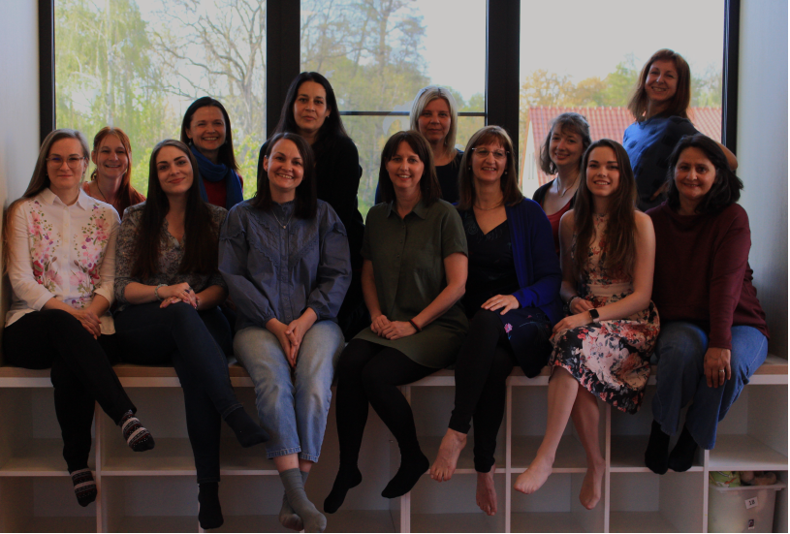
ŽIVOT ve školce 2023/24
Tým Vyšehrádku

Slide 2
OBSAH
4. Jazyková výchova
Jazyk a jeho podoby – Březen
Kniha – Duben
1. Praktický život
Vítáme Vás ve školce, kamarádi – Září
Začínáme i pokračujeme s praktickým životem – Září
Doprava a její pravidla – Říjen
5. Kosmická výchova
Vesmír – květen
Vznik a vývoj naší planety Země – červen
2. Smyslová výchova
Naše smysly nám dávají smysl – Listopad
Hudba, tanec a divadlo – Prosinec
6. Letní školka
Putování po kontinentech Afrika, Amerika, Antarktida+ Arktida,
Asie
A DALŠÍ………
3. Matematika
Matematika je všude okolo nás – Leden
Geometrie v obrazech a výtvarně – Únor

Slide 3
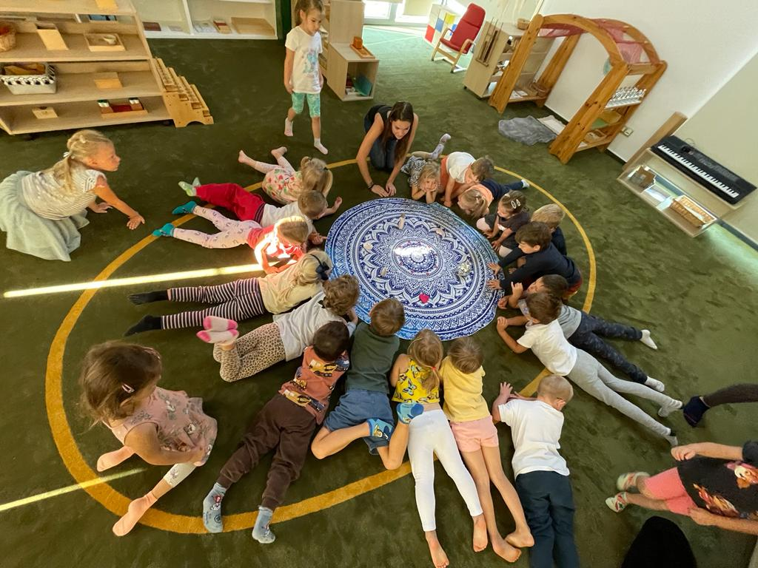
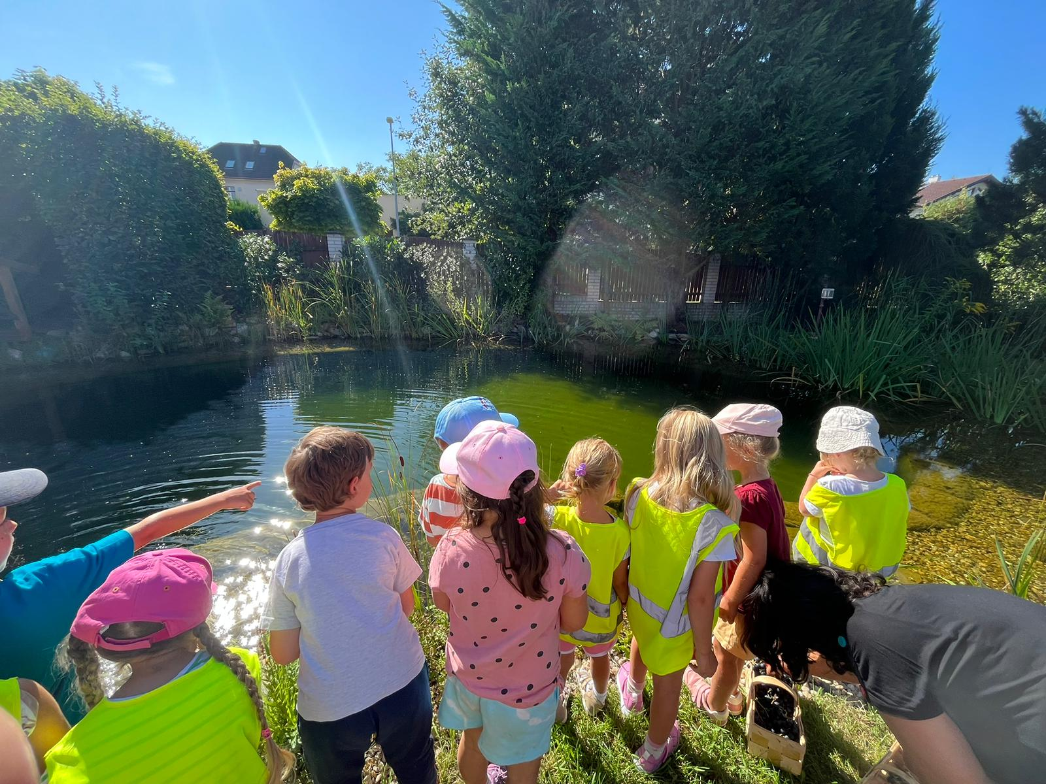
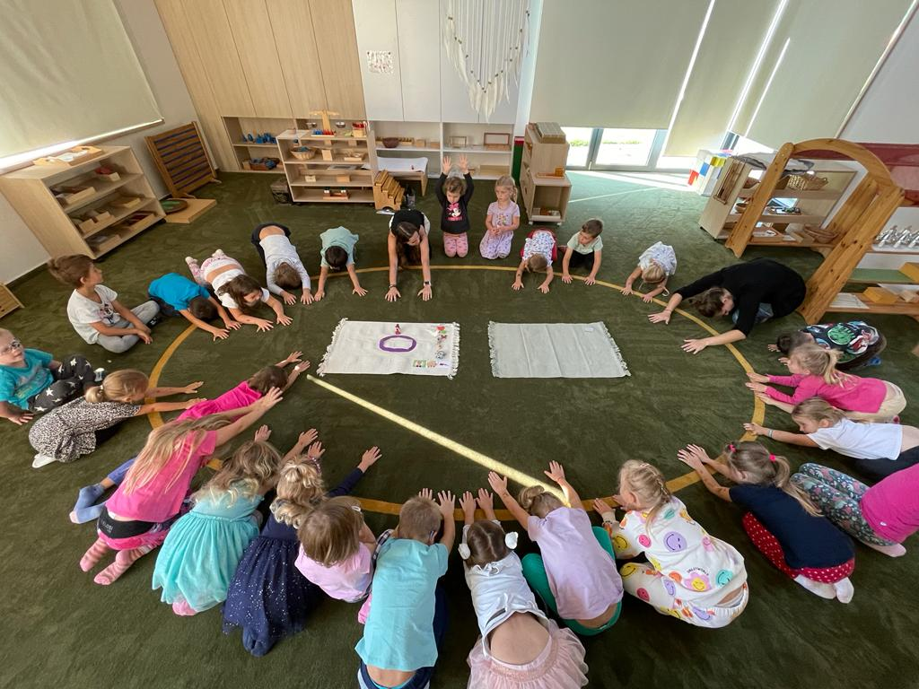
Praktický život Vítáme Vás ve školce, kamarádi – Září
Začali jsme roční projekt přivítáním nových i známých kamarádů. Všichni jsme se společně seznámili a vytvořili pravidla aby nám bylo ve Vyšehrádku dobře.
Starší kamarádi pomáhali novým kamarádům se zorientovat a postupně se všichni zapojili do školkového života v příjemné a bezpečné atmosféře.
Užívali jsme si hry, tvoření a čas venku, kde jsme čerpali energii a radost z přírody.

Slide 4
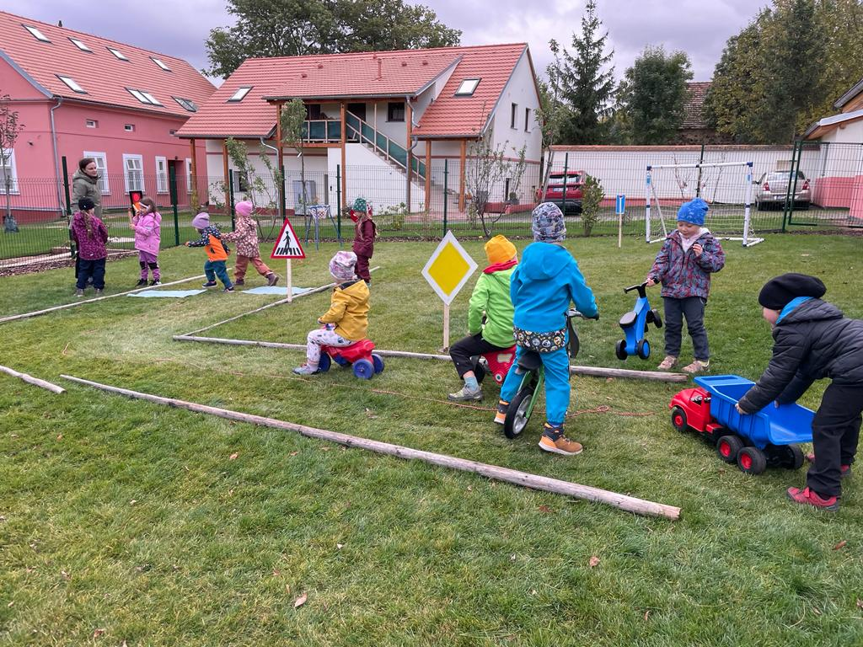
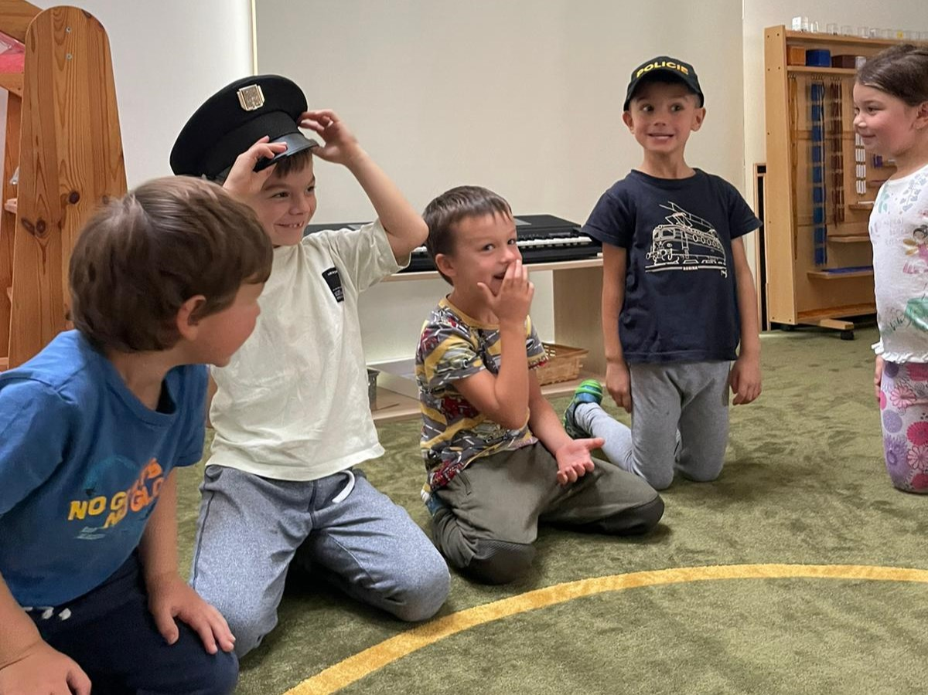
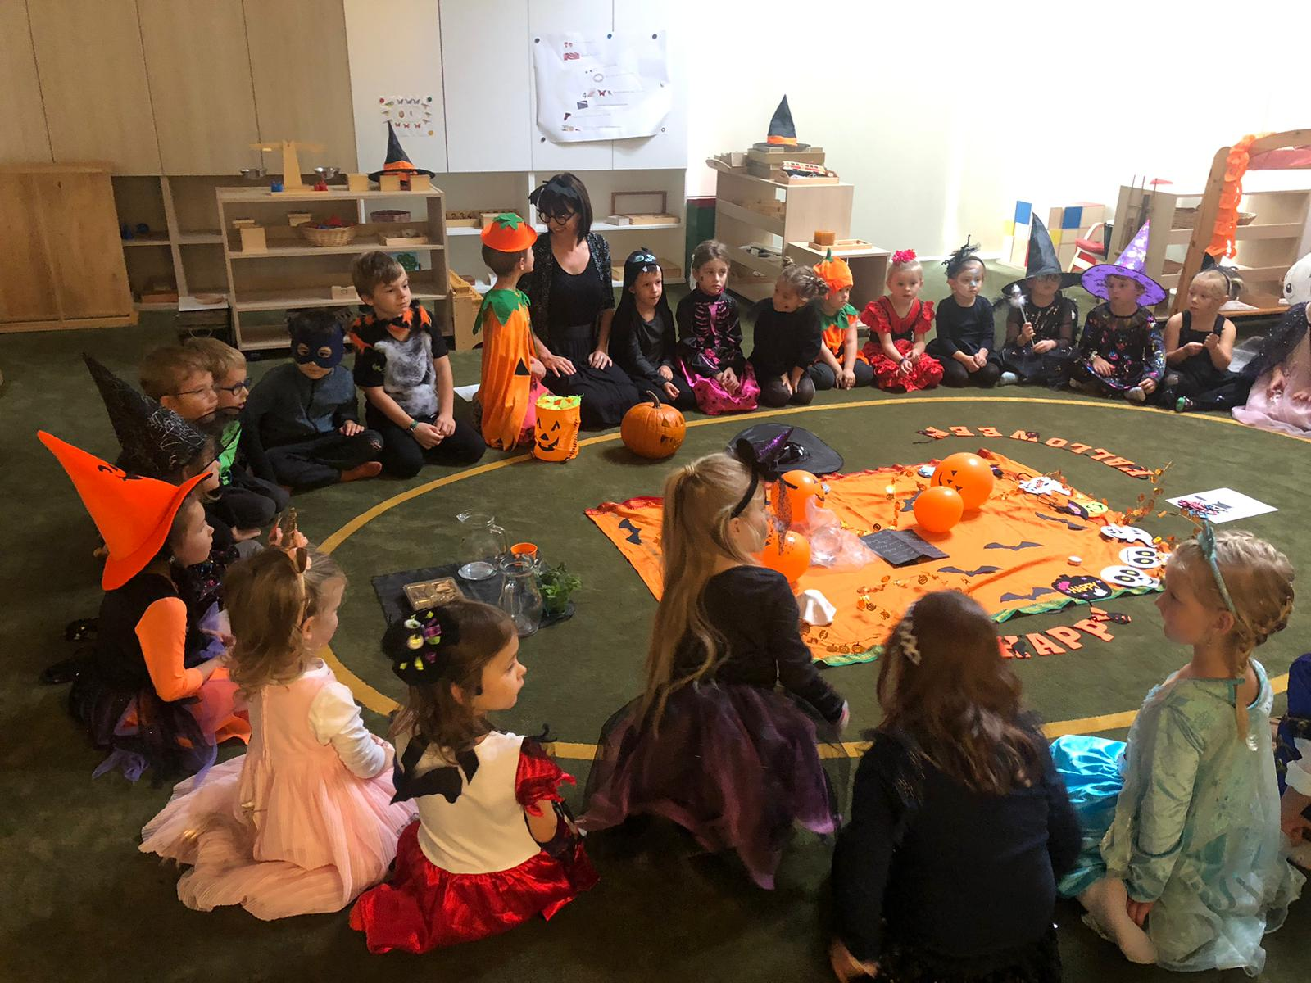
Praktický život Doprava a její pravidla – Říjen
V říjnu jsme se intenzivně věnovali tématu dopravy. Kamarádi si hráli na dopravní policii, řídili dopravu na křižovatce a učili se o různých dopravních prostředcích. Vytvořili jsme si vlastní dopravní hřiště s odrážedly a značkami, což se všem velmi líbilo. Navíc jsme měli návštěvu policistek, které nám přiblížily svou práci a pravidla bezpečnosti.
Měsíc jsme zakončili oslavou Halloweenu 🎃, kdy kamarádi přišli v maskách, tvořili výzdobu, čarovali s kouzelným lektvarem, dlabali dýně a užili si spoustu zábavy včetně tance a her. Halloween se vydařil jak v češtině, tak i v angličtině.

Slide 5
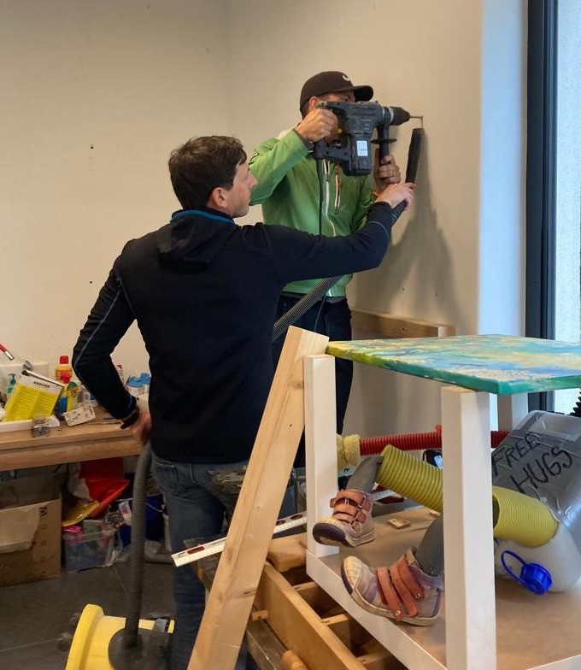
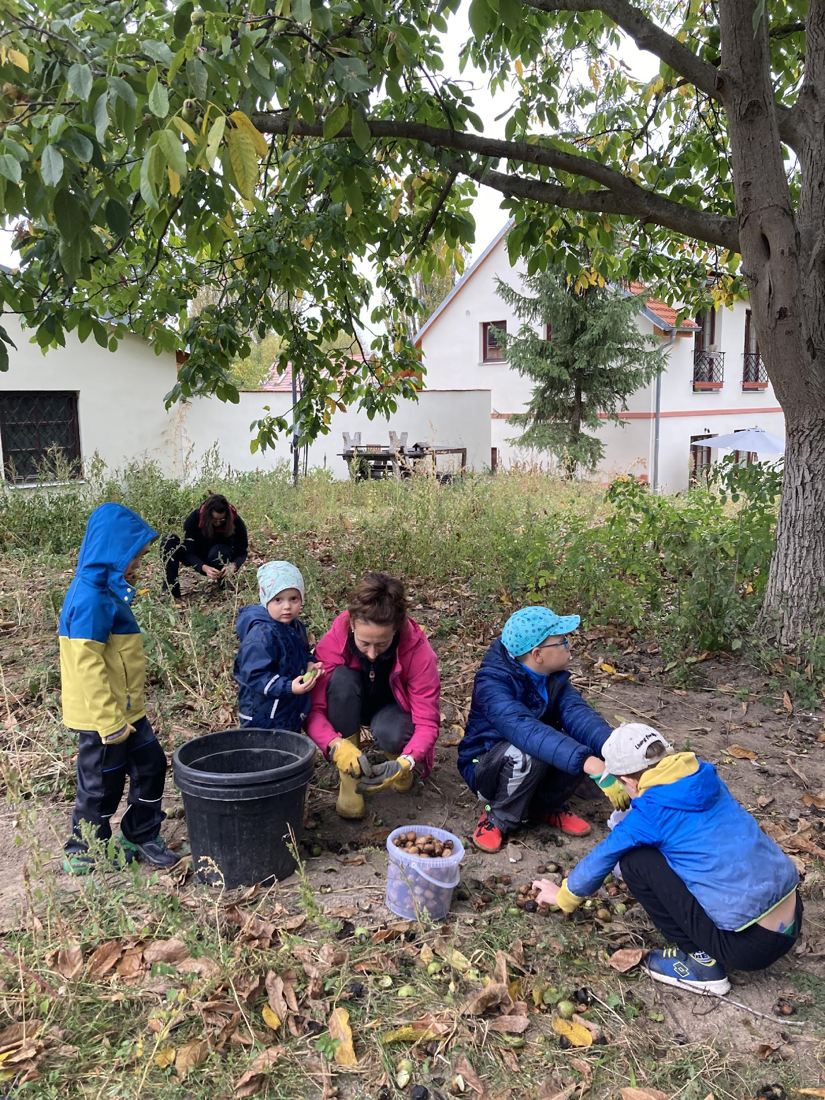
Praktický život Říjen –zahradní brigáda
Sešli jsme se také na společné zahradní brigádě😀
Rodičům velké díky!
I kamarádi nezaháleli a byli velkými pomocníky.

Slide 6
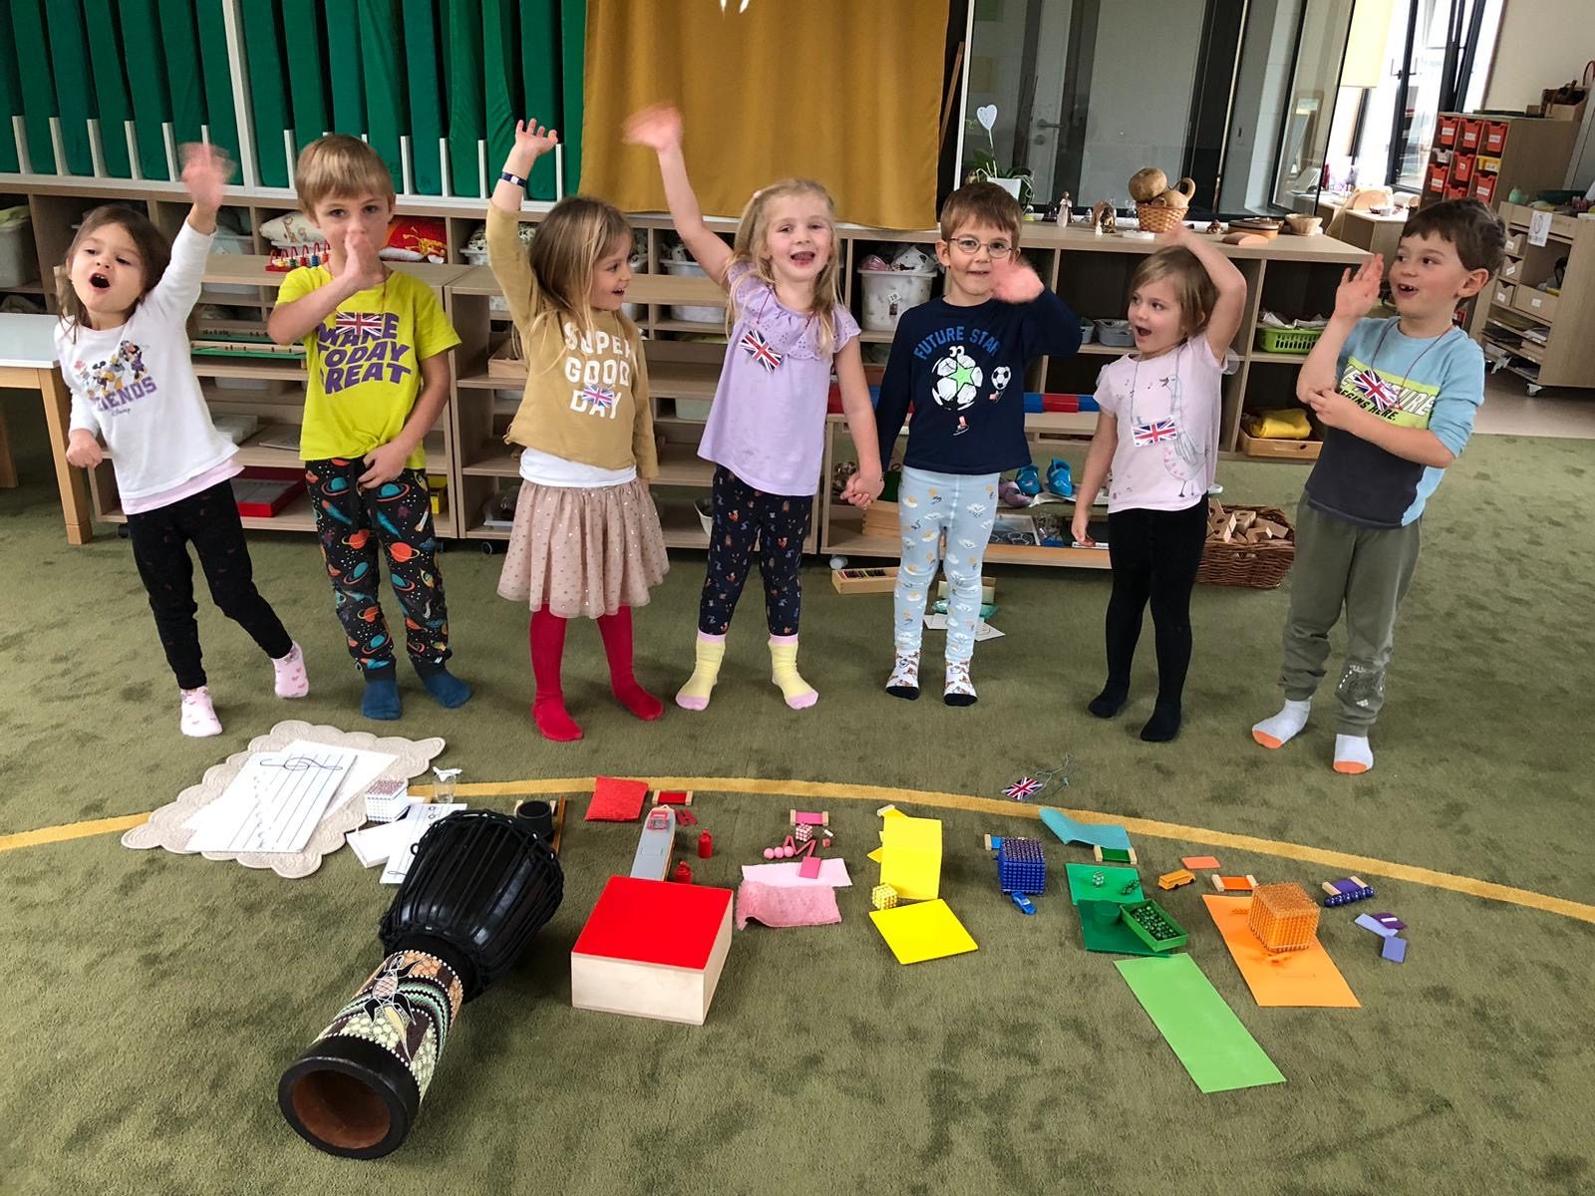
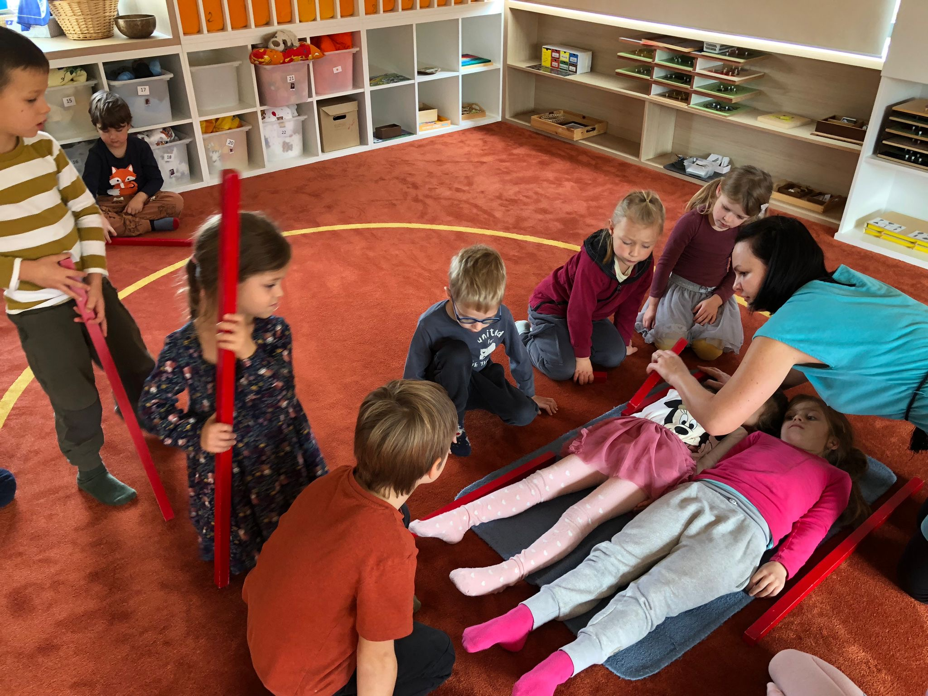
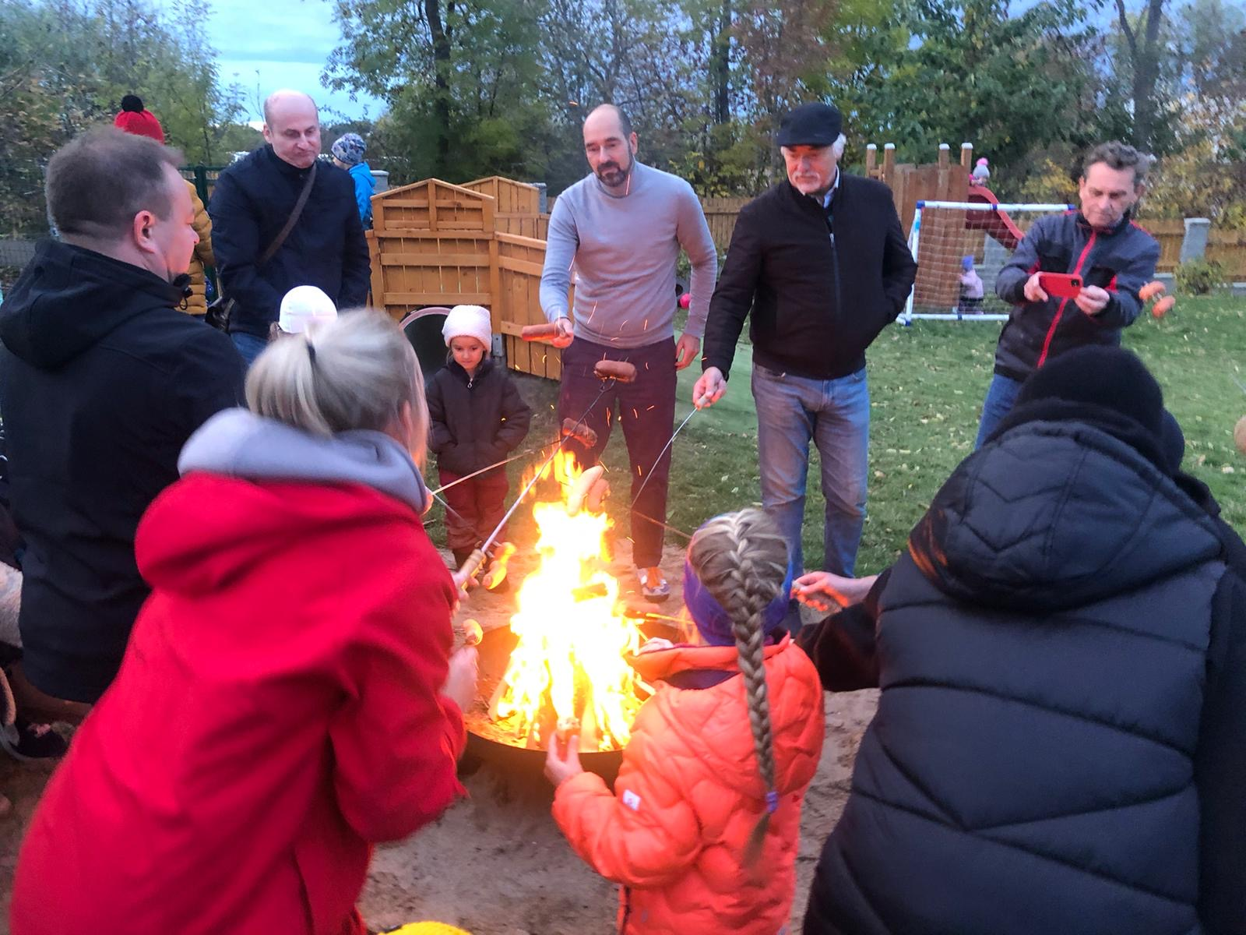
Smyslová výchova Naše smysly nám dávají smysl – Listopad
V listopadu jsme se ponořili do světa smyslů, kde nám zrak, sluch, hmat, čich a chuť otevřely nové dimenze vnímání.
Společně jsme oslavili svatého Martina malým představením a pečením buřtů 😀

Slide 7
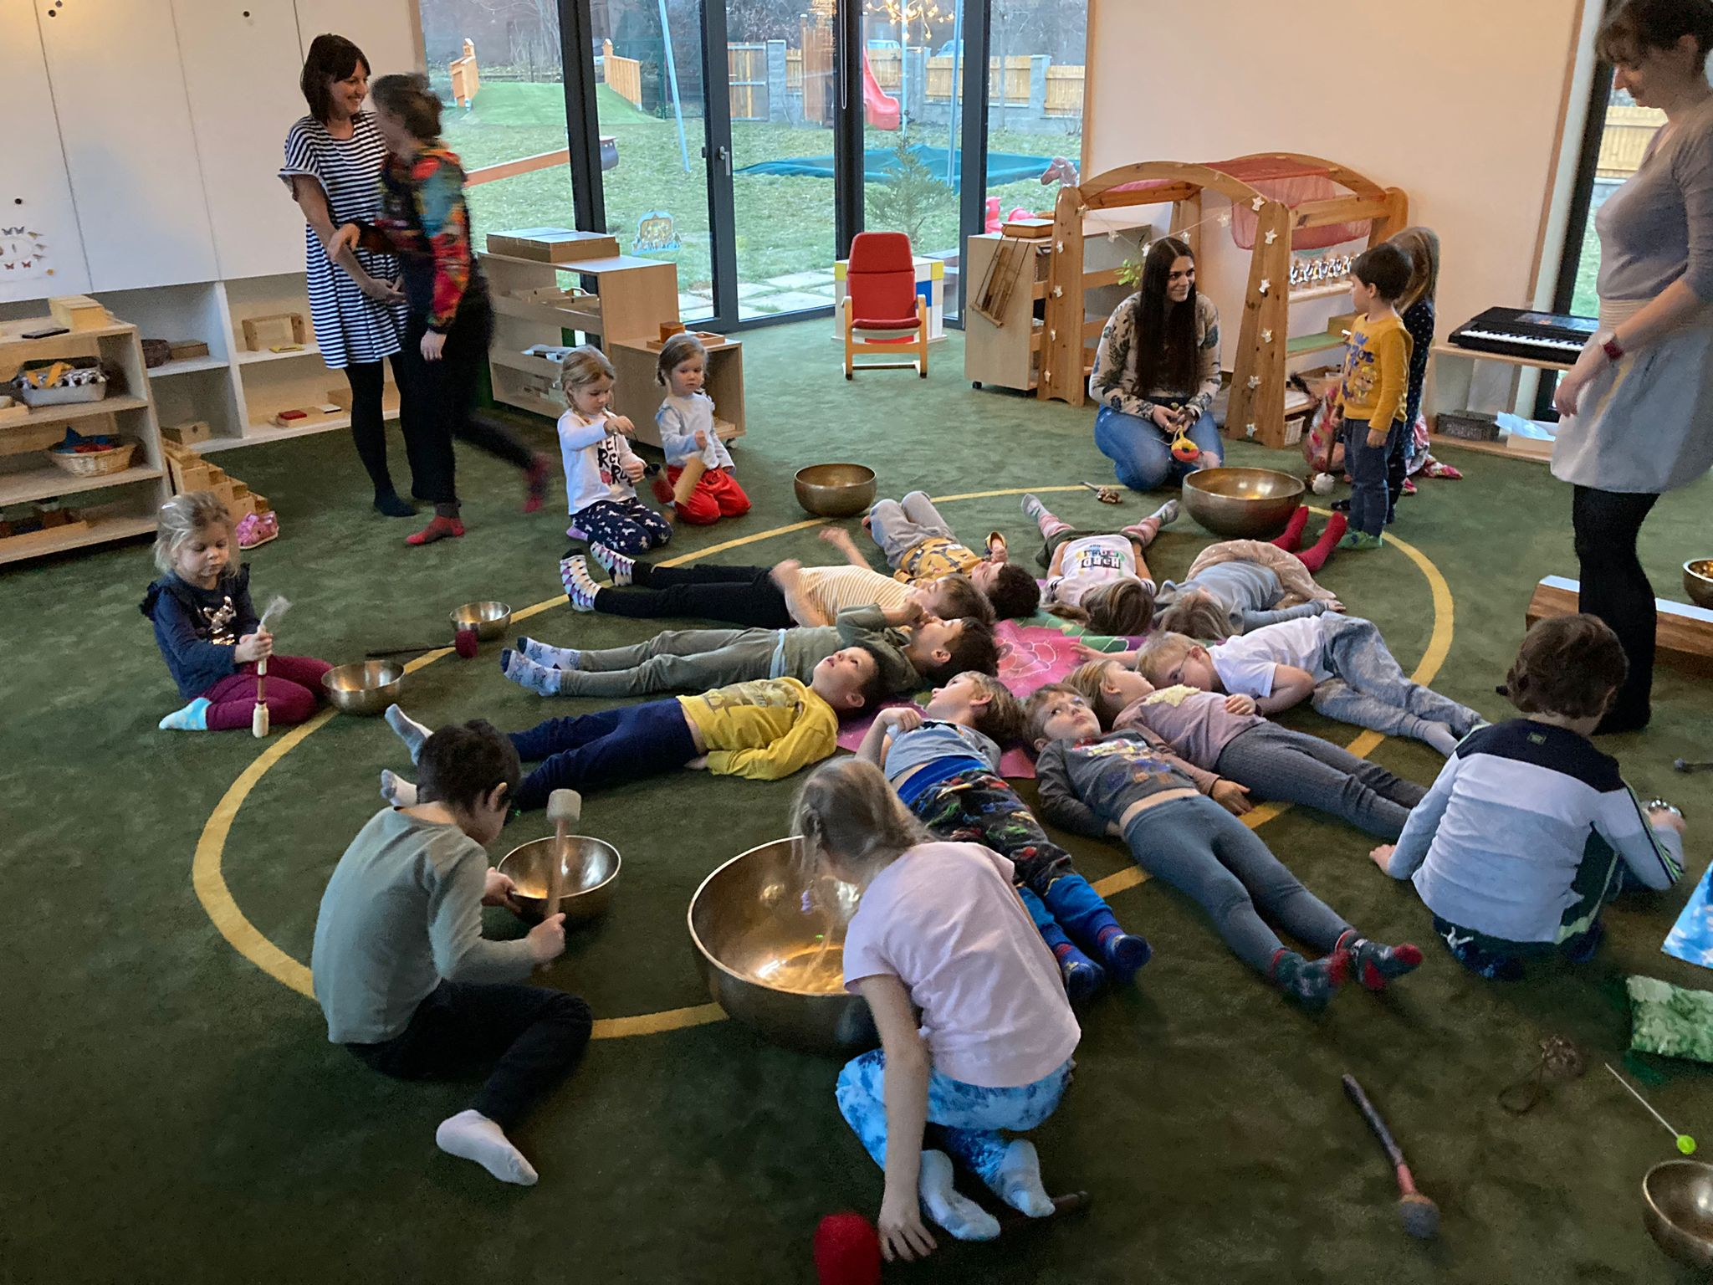
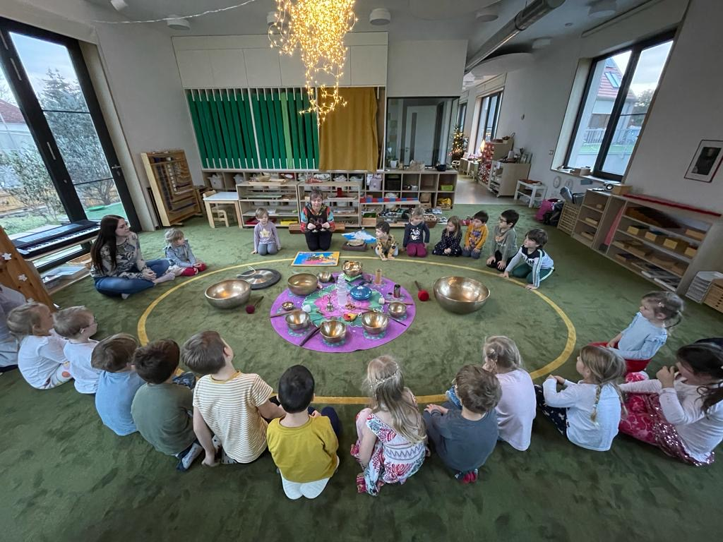
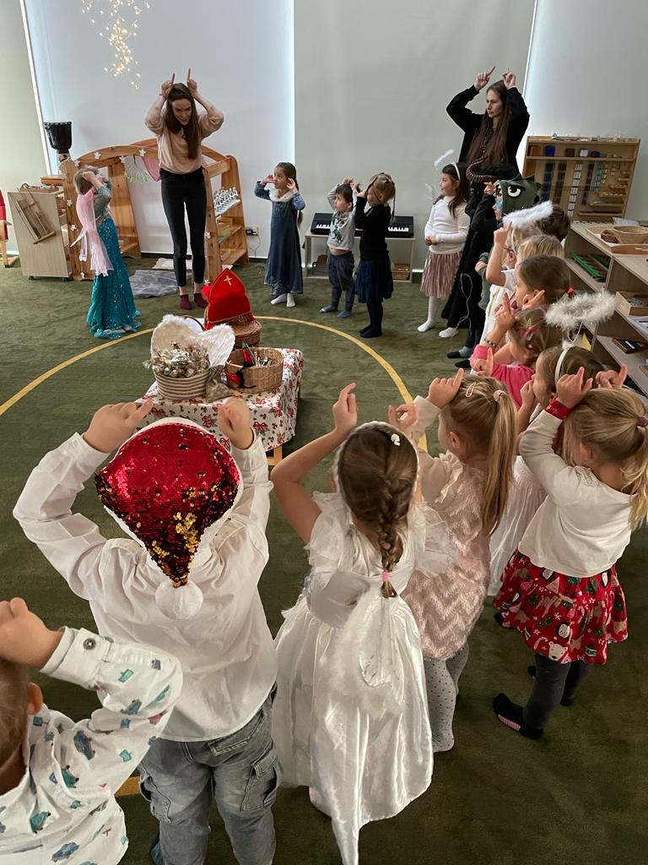
Smyslová výchova Hudba, tanec a divadlo – Prosinec
V prosinci jsme si užili Vánoce, plné hudby, tance a divadla.
Štěpánka kamarády vyladila hudbou a jejími vibracemi🎵
Užili jsme si Mikuláše.
Vánoční atmosféru jsme prožili skrze tvoření, poznáváním vánočních zvyků, zdobením školky, pečením a vyráběním ozdob na vánoční stromek.

Slide 8
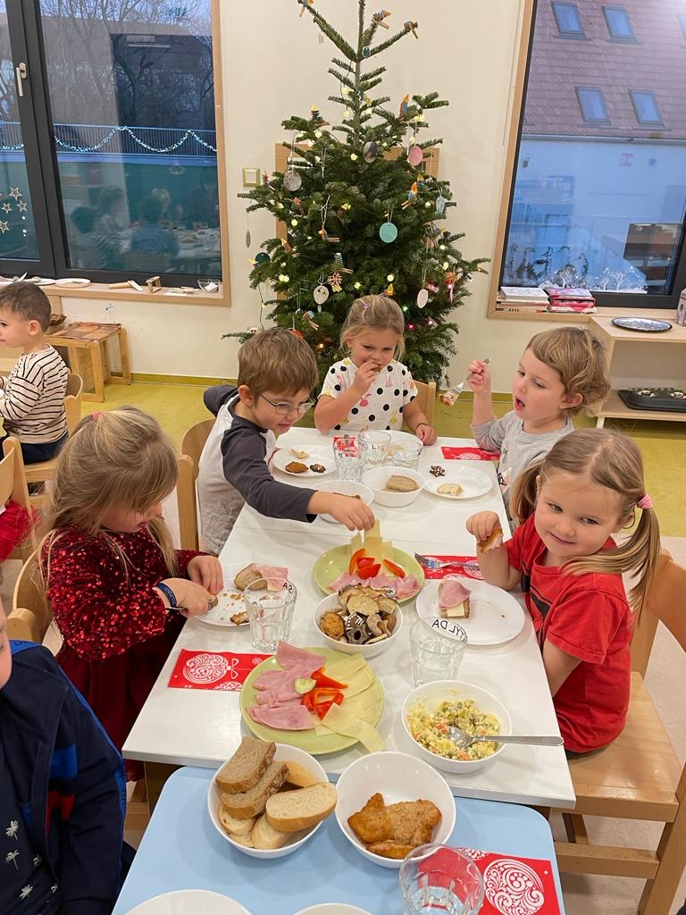
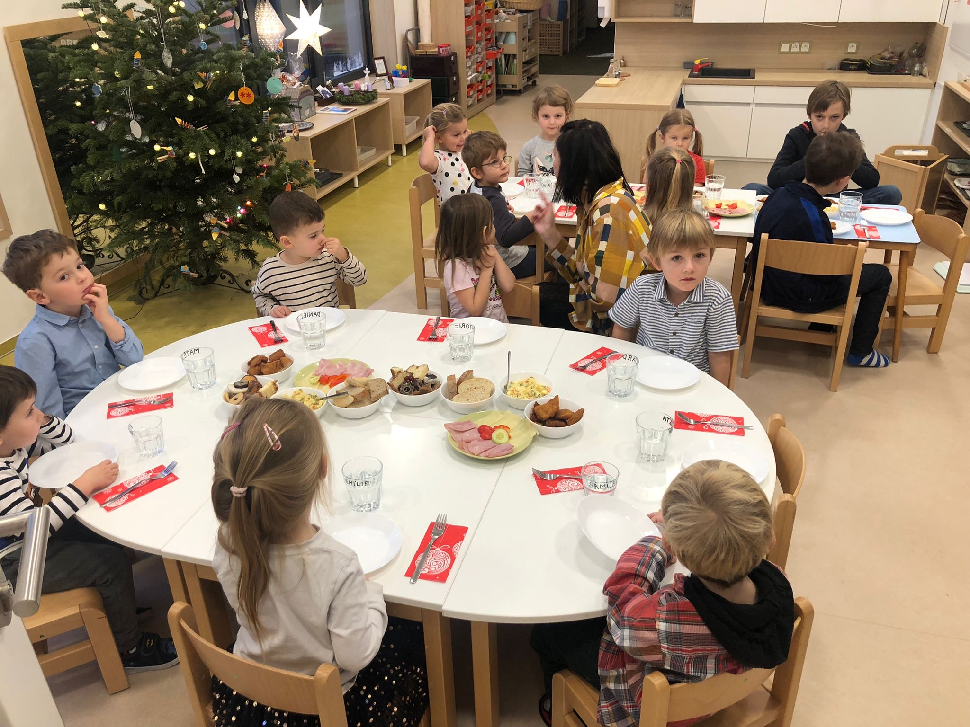
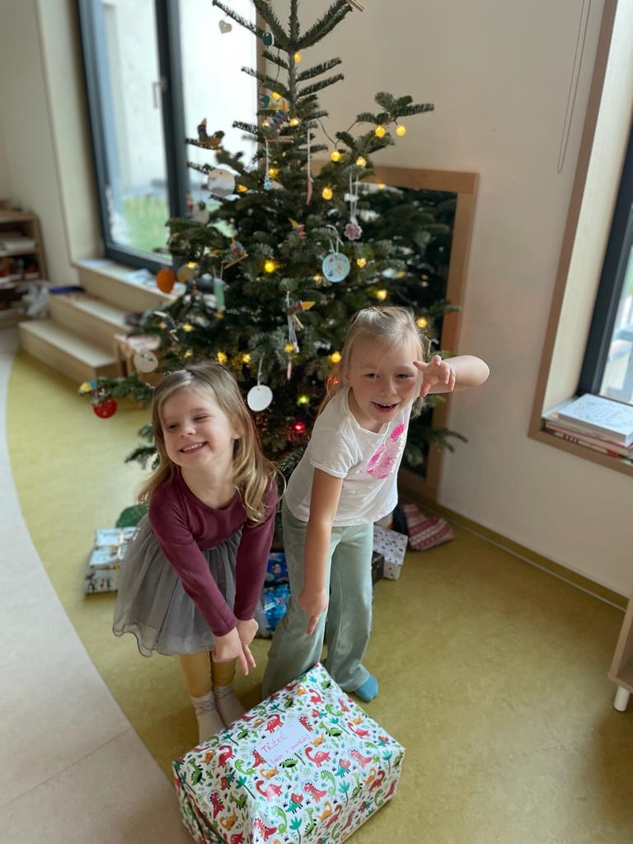
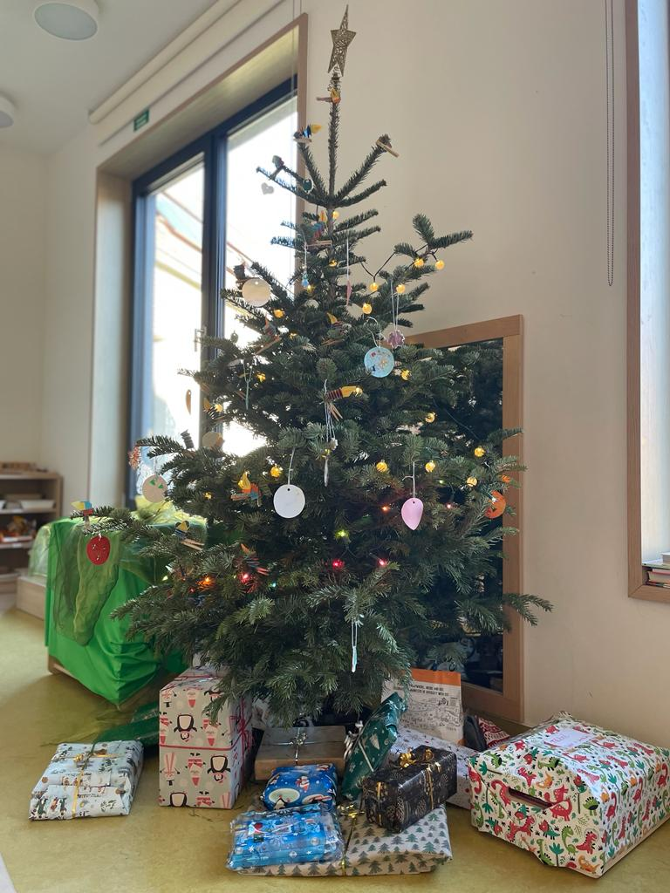
Vánoce ve Vyšehrádku
Užili jsme si vánoční večeři, kterou jsme si připravili a rozbalili jsme si dárky které byly pod stromečkem 🎄.
Děkujeme za krásné dárky, které všechny potěšili❤
Když jsme rozbalovali dárky 🎁 pod stromečkem, kamarádi byli jsme úplně nadšení! Každý balíček přinášel nové překvapení a radost.
Ale co bylo nejlepší? Naše radost z dárků nekončila u stromečku! Celý zbytek školního roku jsme měli co objevovat a s čím si hrát, a tak jsme měli radost z Vánoc ještě dlouho poté😊.

Slide 9
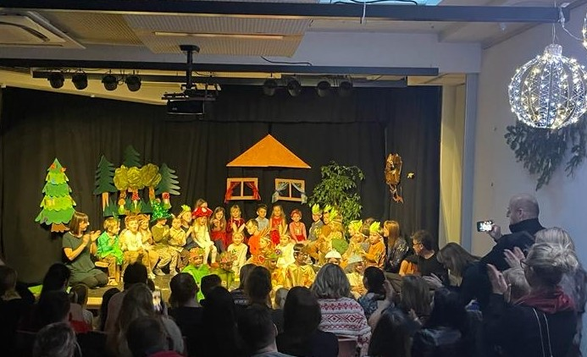
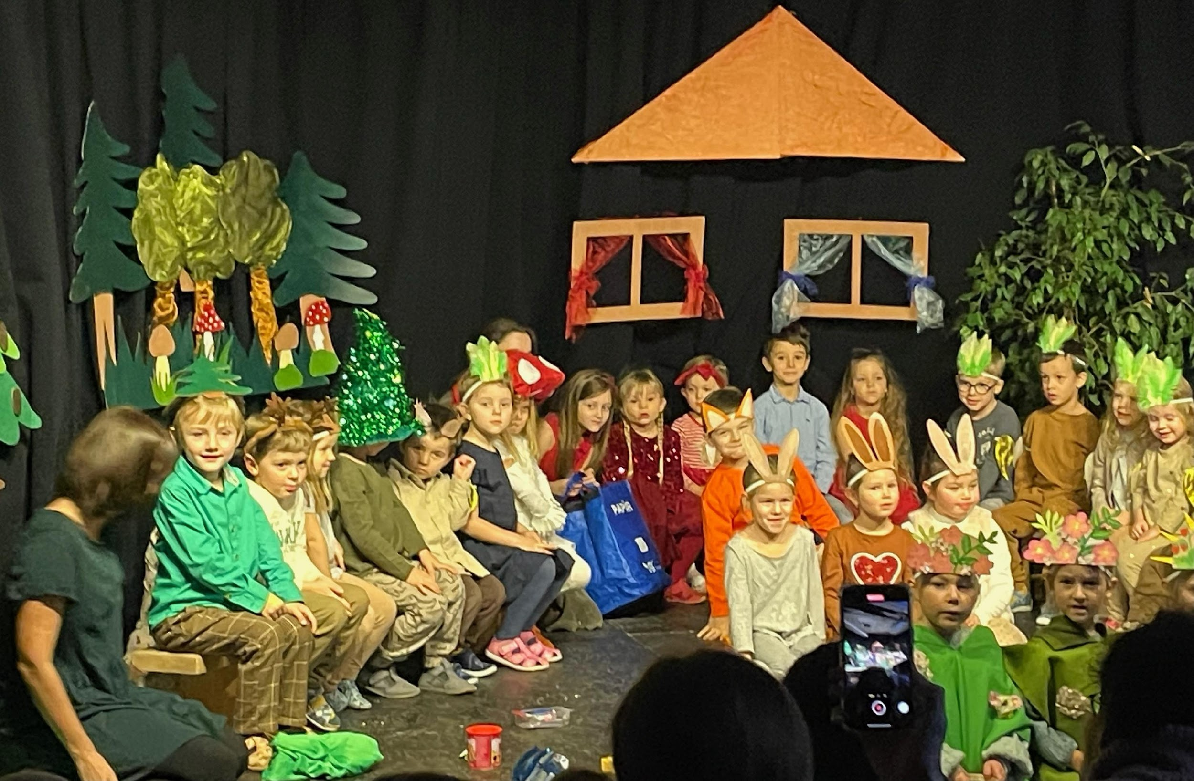
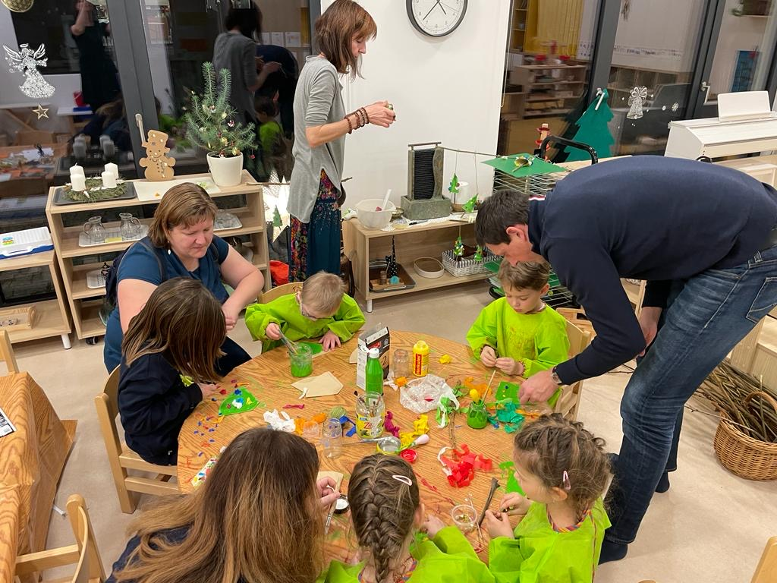
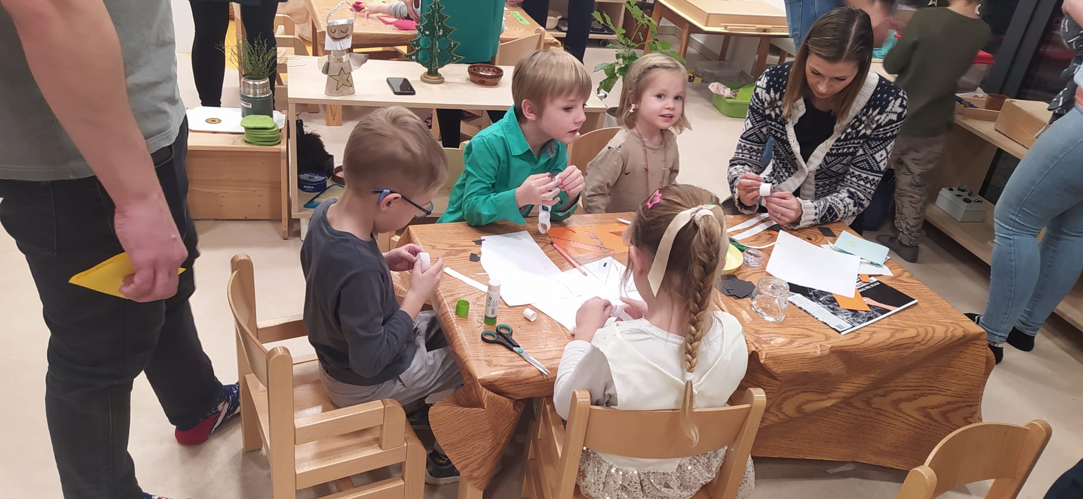
Prosinec –Vánoční besídka a vánoční dílny s rodiči
Kamarádi si zahráli vánoční divadélko a vžili se do svých postav jako praví herci.
Užili jsme si tak nové divadelní představení "Jedlička"🎄.
Po vánočním představení byly v prostorách Jasoně připraveny dílničky a v příjemné atmosféře jsme si společně užili adventní čas.

Slide 10
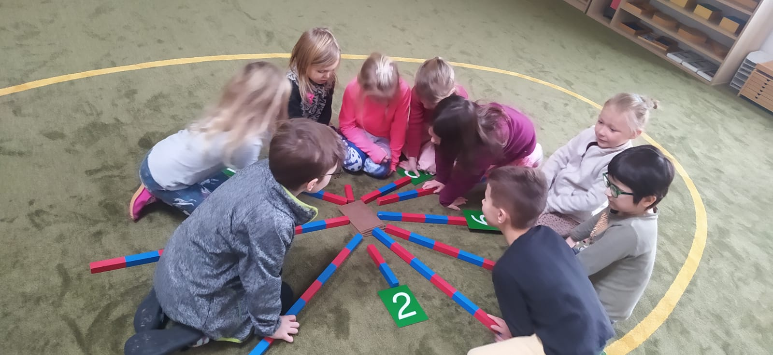
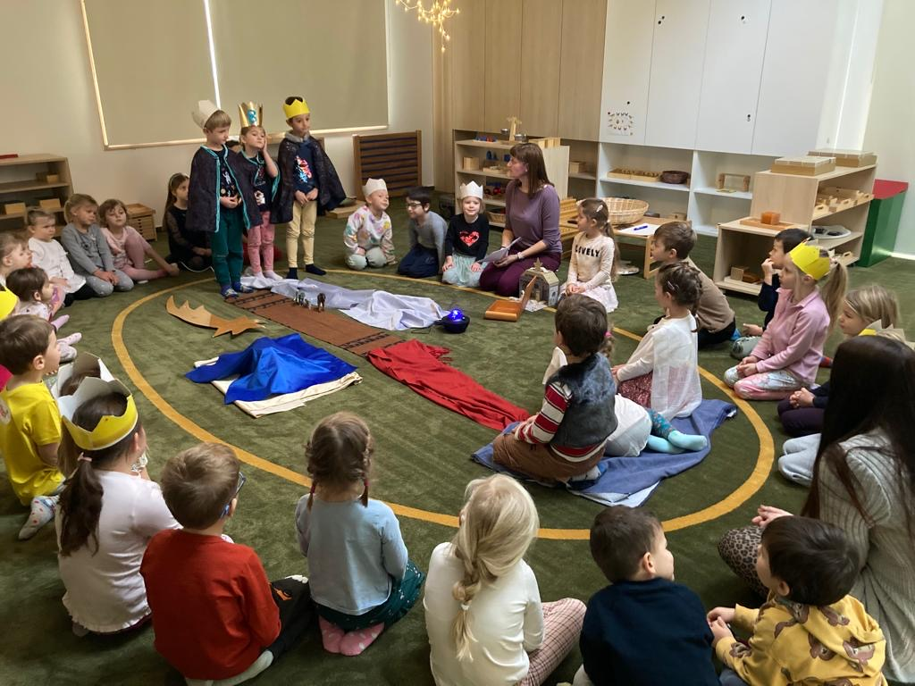
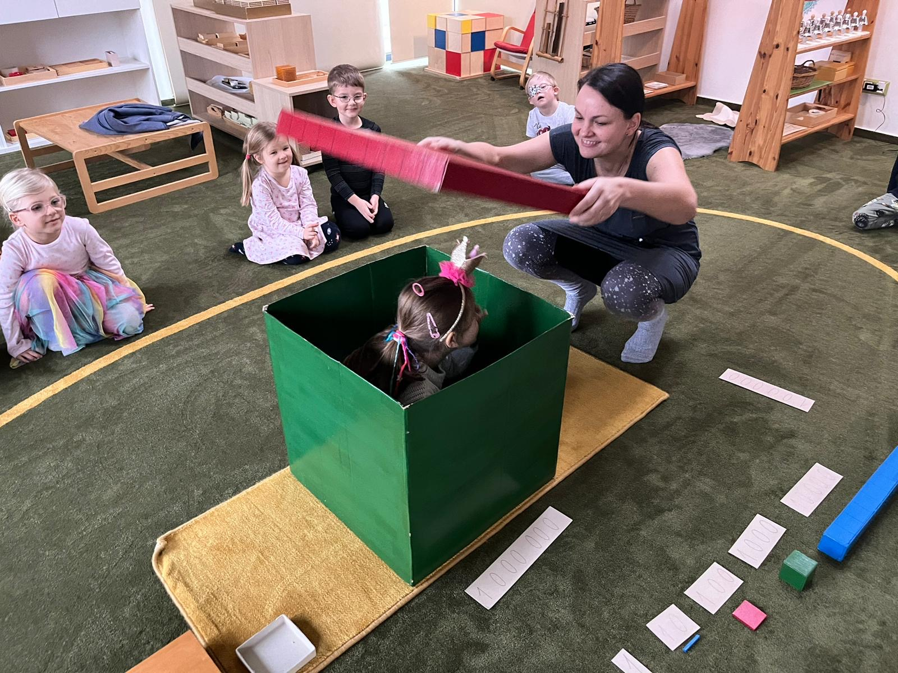
Matematika Matematika je všude okolo nás – Leden
Na začátku nového roku jsme si ve školce povídali o našich zážitcích z vánočních prázdnin.
Oslavili jsme Tři krále, hráli divadlo a venku si užívali zimní radovánky.
Kamarádi si také přinesly své vánoční dárky, které prezentovaly ostatním, a společně jsme tvořili galerie těchto dárků.
V lednu kamarádi objevovaly matematiku skrze rozmanité zážitky. Kamarádi sčítali, odčítali a pracovali i se zlomky a to vše pomocí perel, tyčí, tvarů, což jim pomáhalo přirozeně pochopit čísla a jejich vztahy.

Slide 11
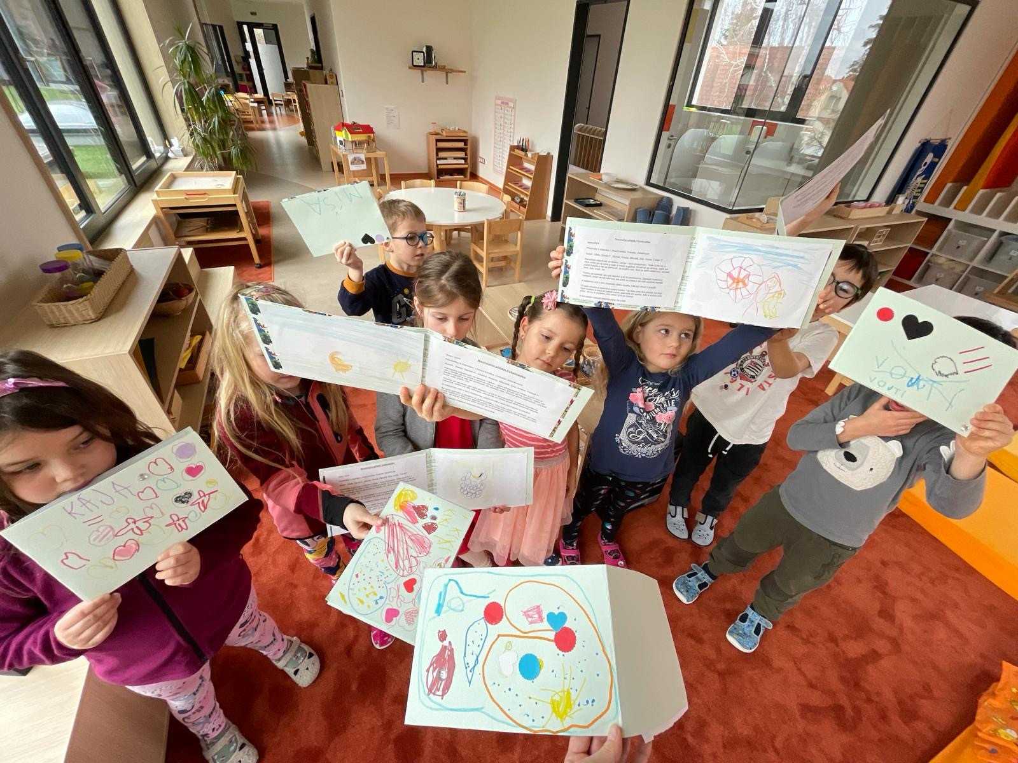
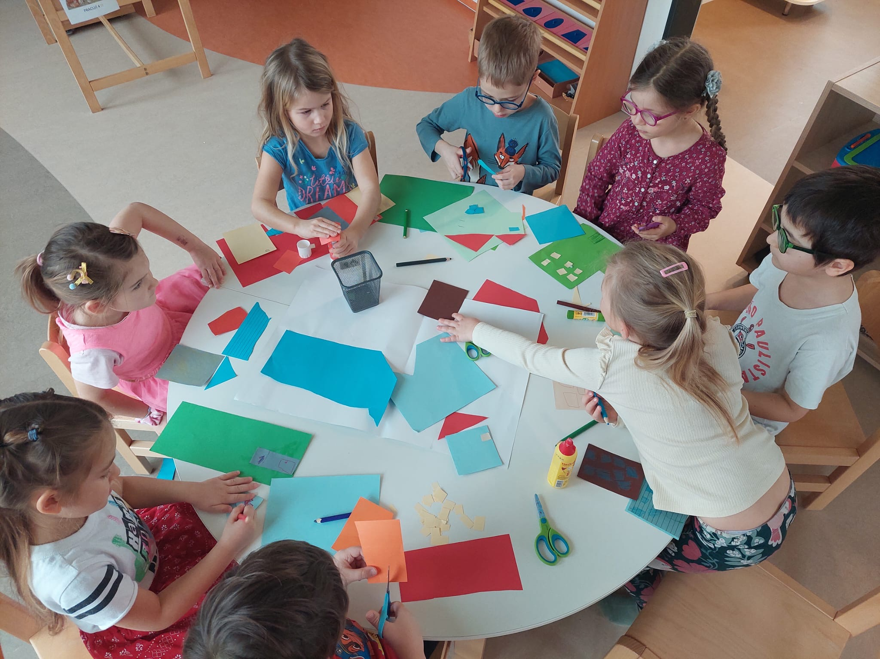
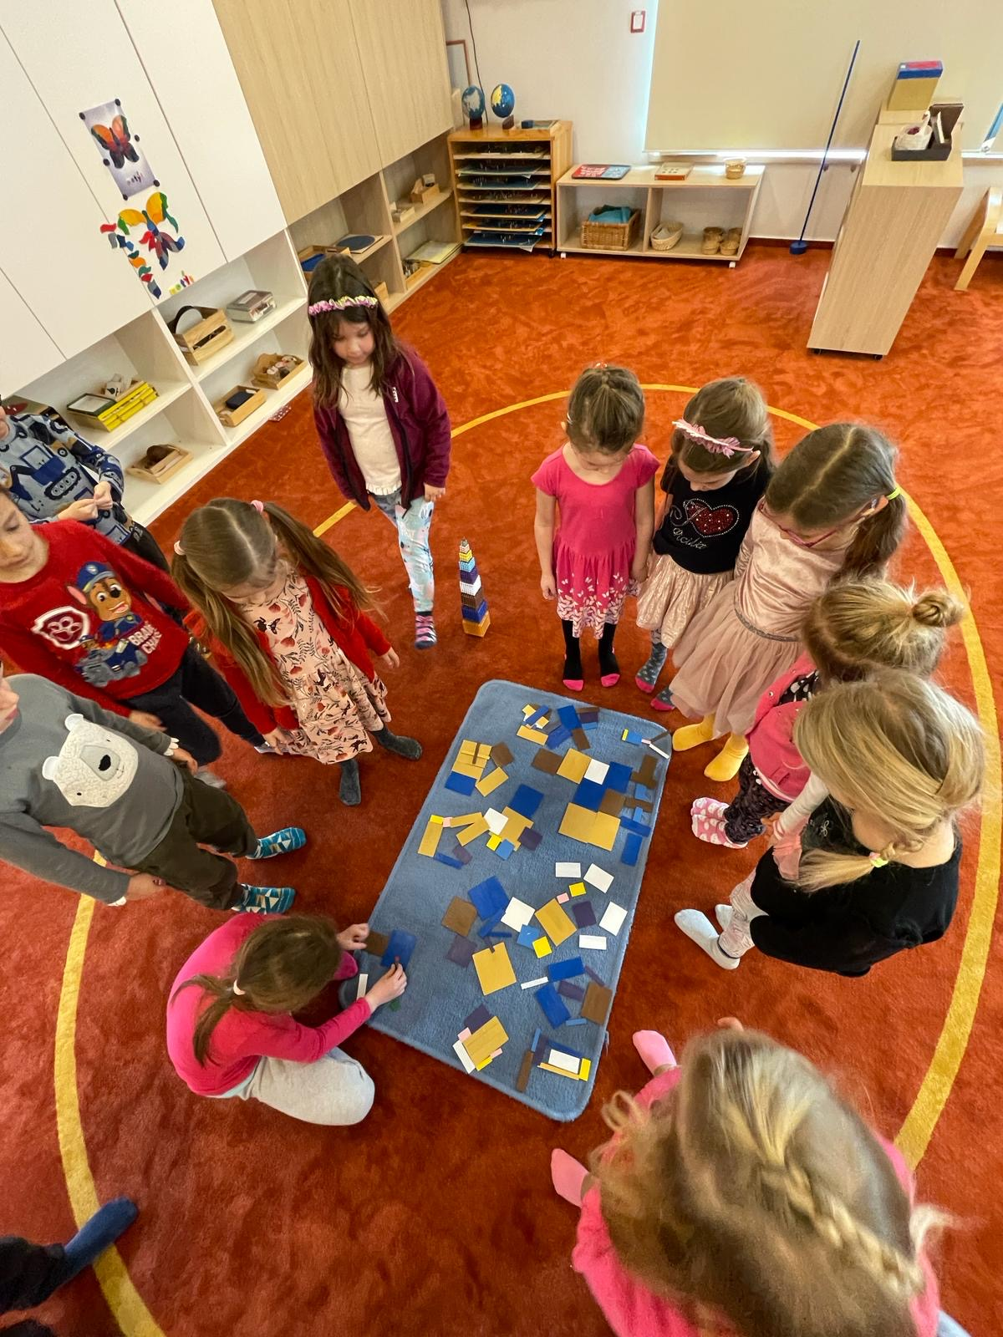
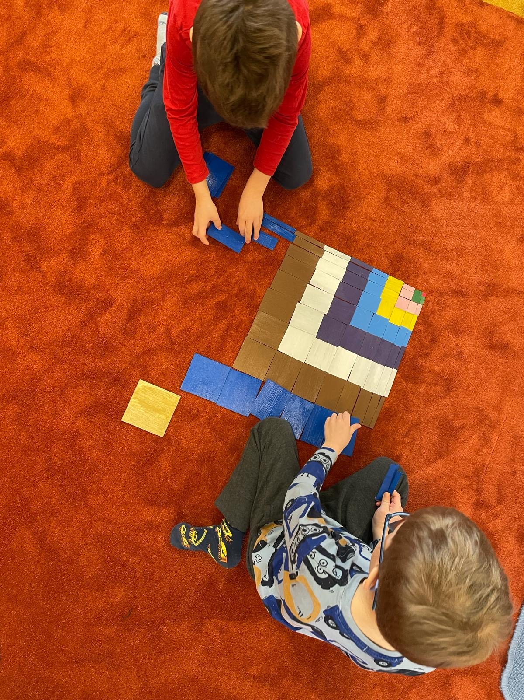
Matematika Geometrie v obrazech a výtvarně – Únor
V únoru jsme se zaměřili na geometrii.
Kamarádi tvořili obrazy z geometrických tvarů a objevovali, jak je geometrie přítomná ve světě kolem nás.
Učili se rozpoznávat a kombinovat různé tvary, ať už při stavbě těles, nebo v uměleckém tvoření.

Slide 12
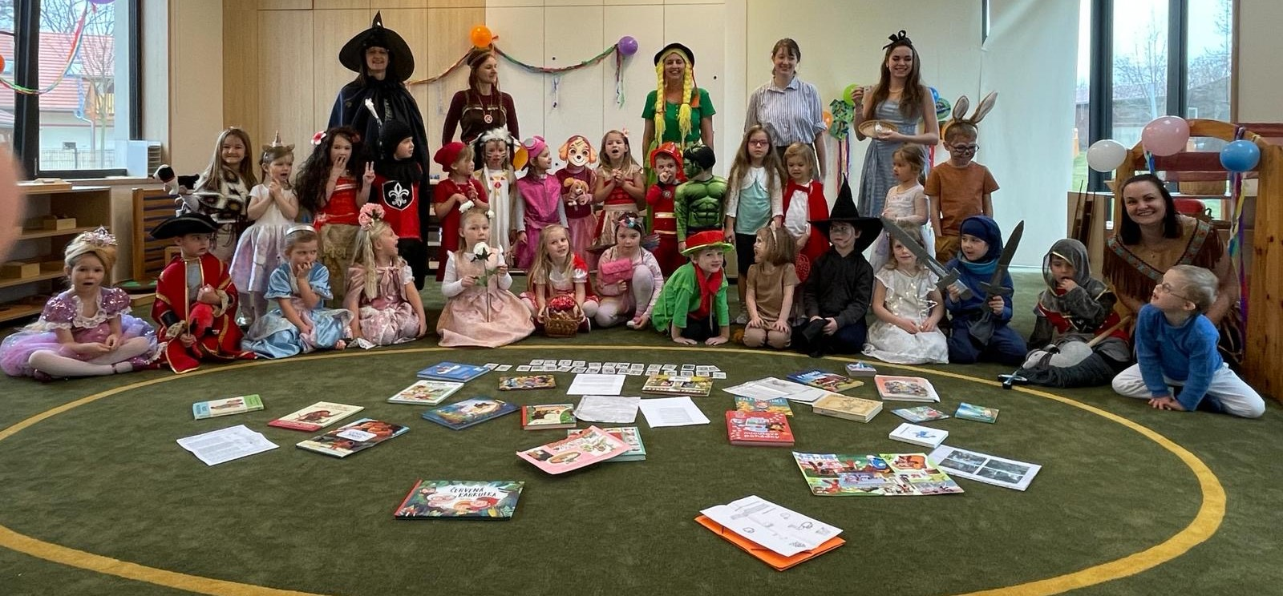
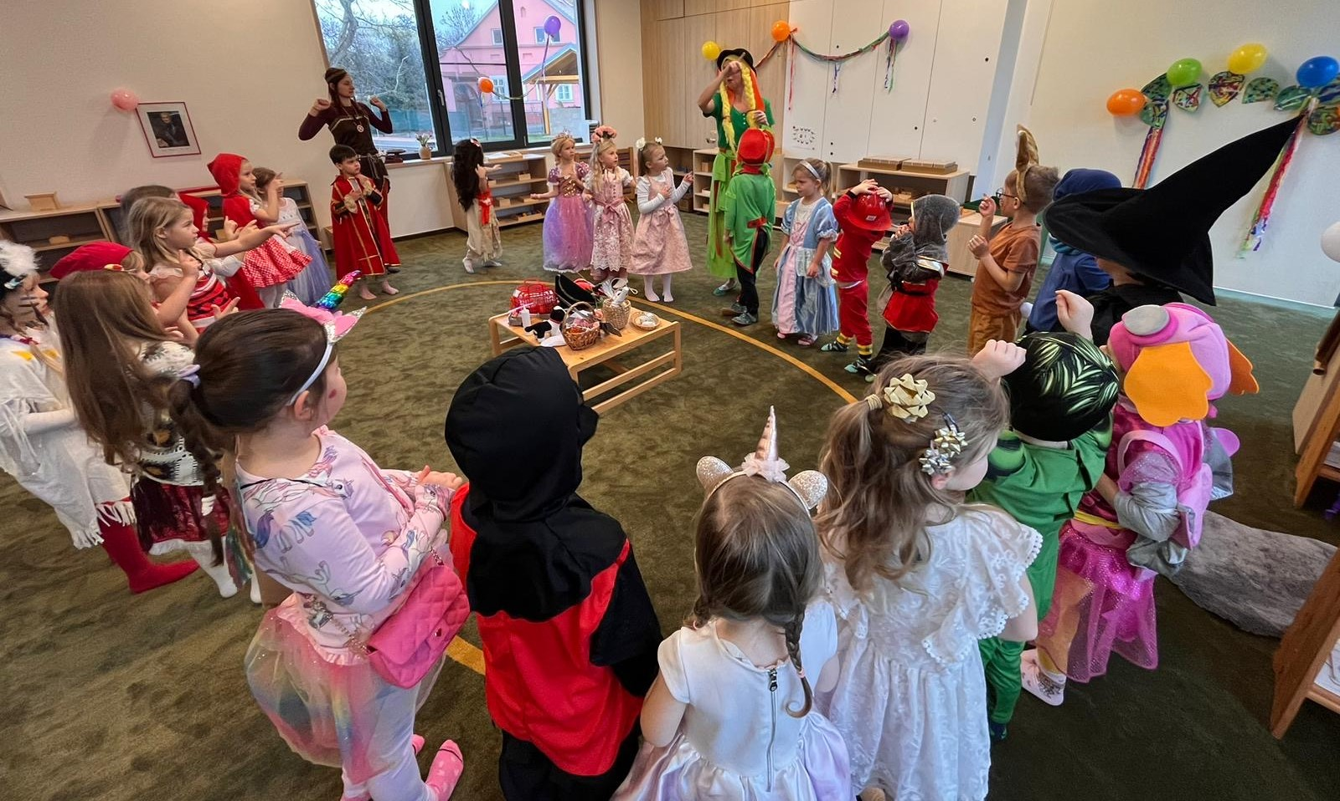
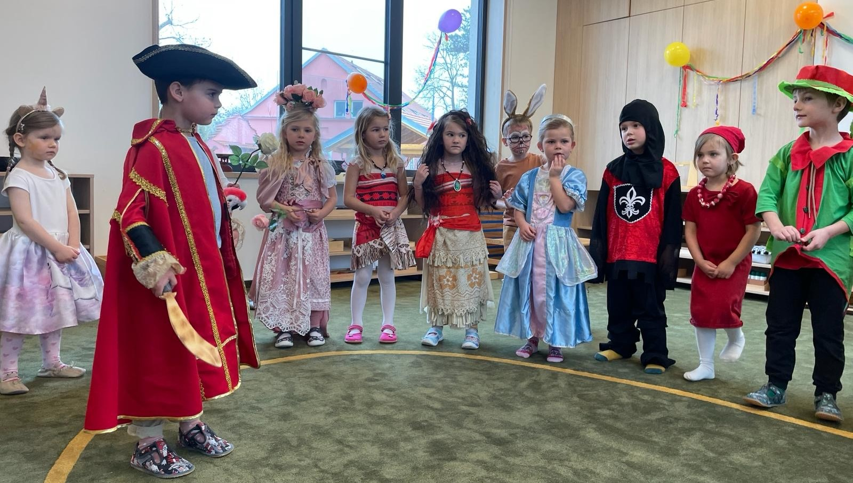
Karneval - únor
V únoru jsme oslavili karneval, který byl velkým hitem.
Karnevalový den se nesl se ve víru tance, oslavy a legrace.
Téma karnevalu bylo „Má oblíbená pohádková bytost“.
Také jsme se se dozvěděli něco zajímavého o každé z našich masek 😀.

Slide 13
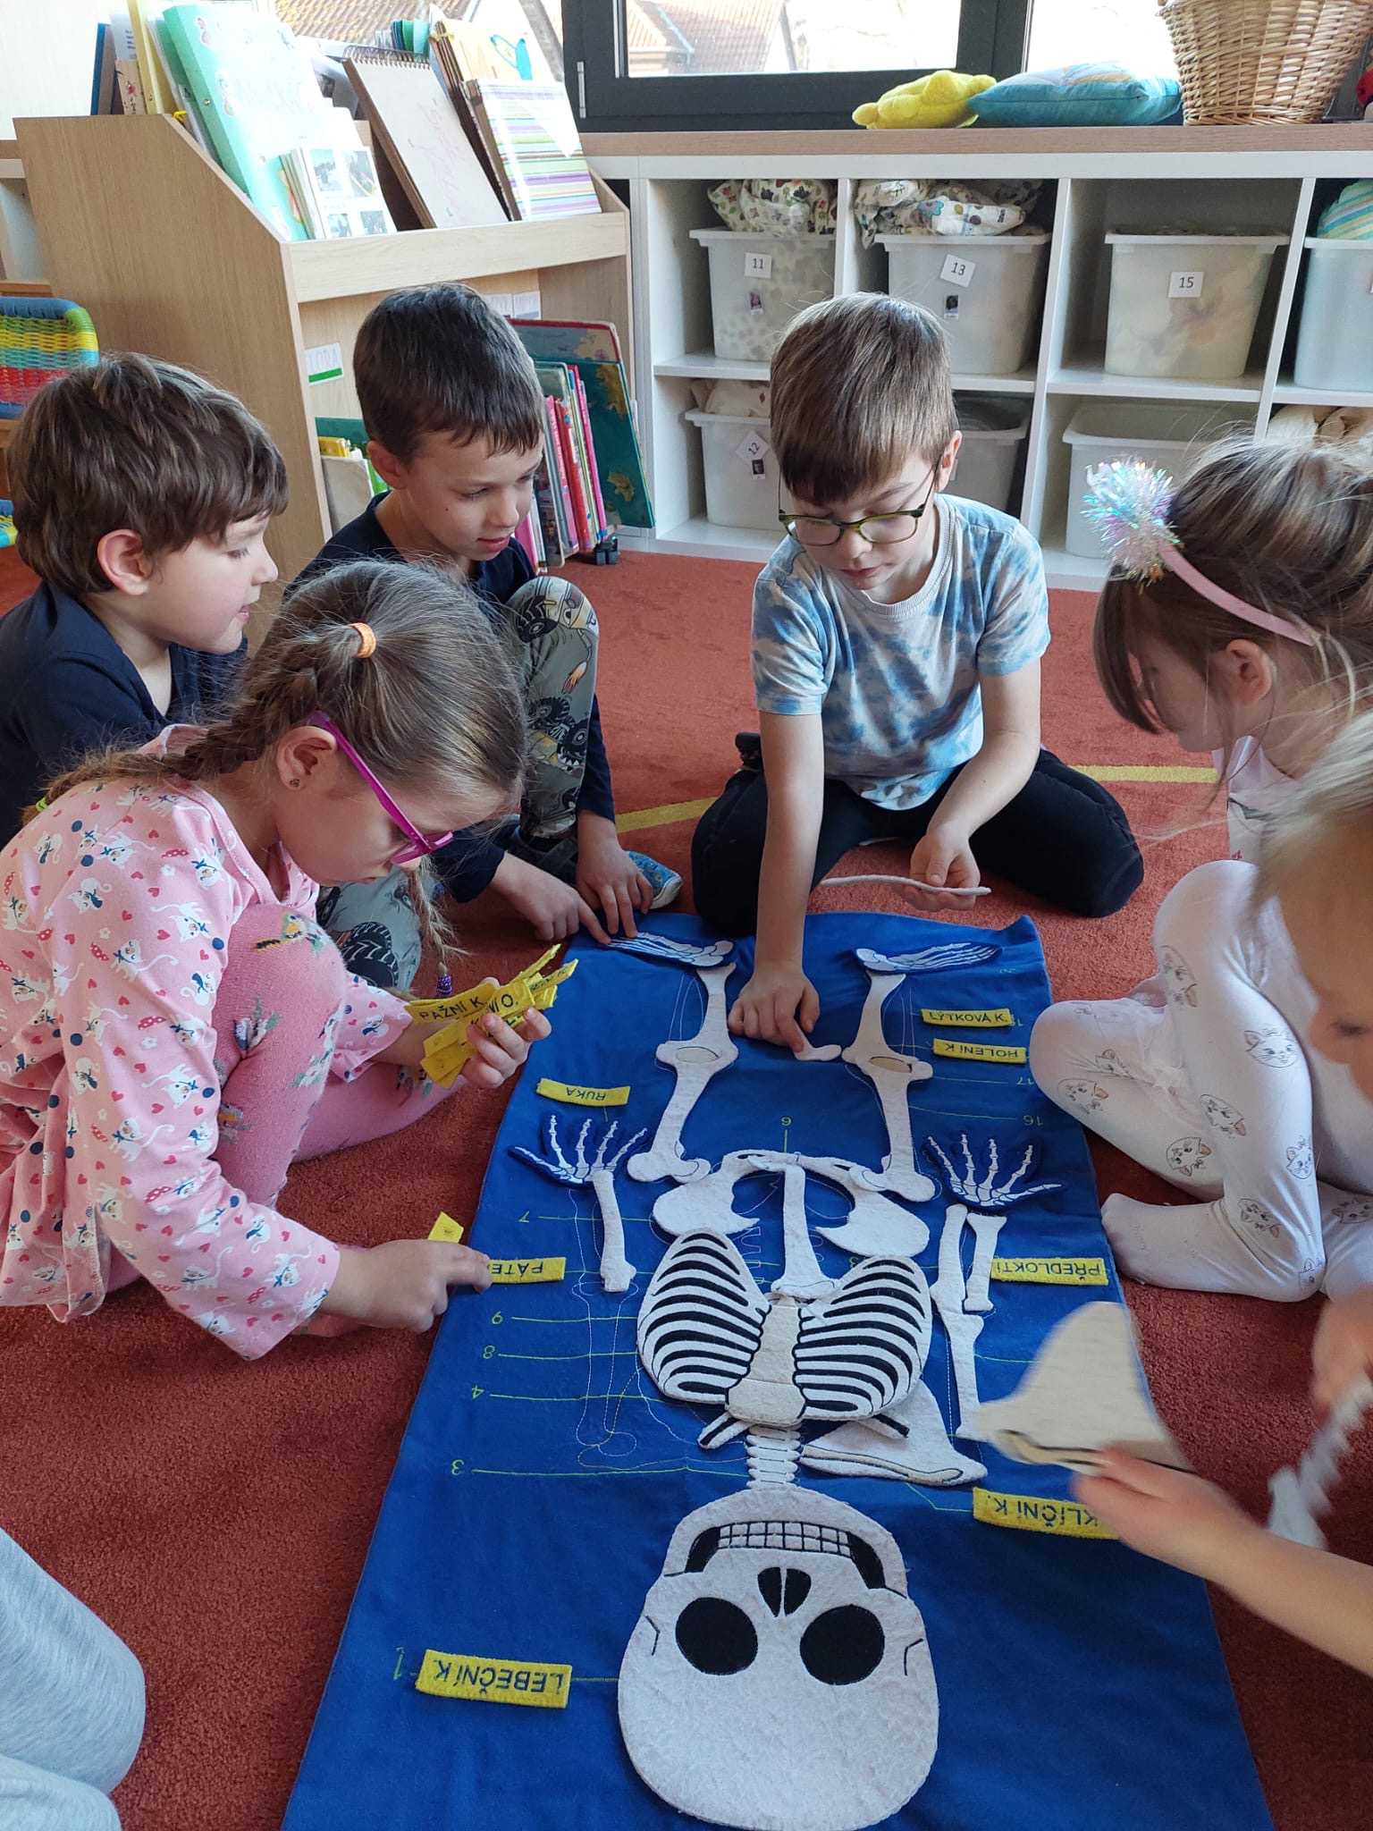
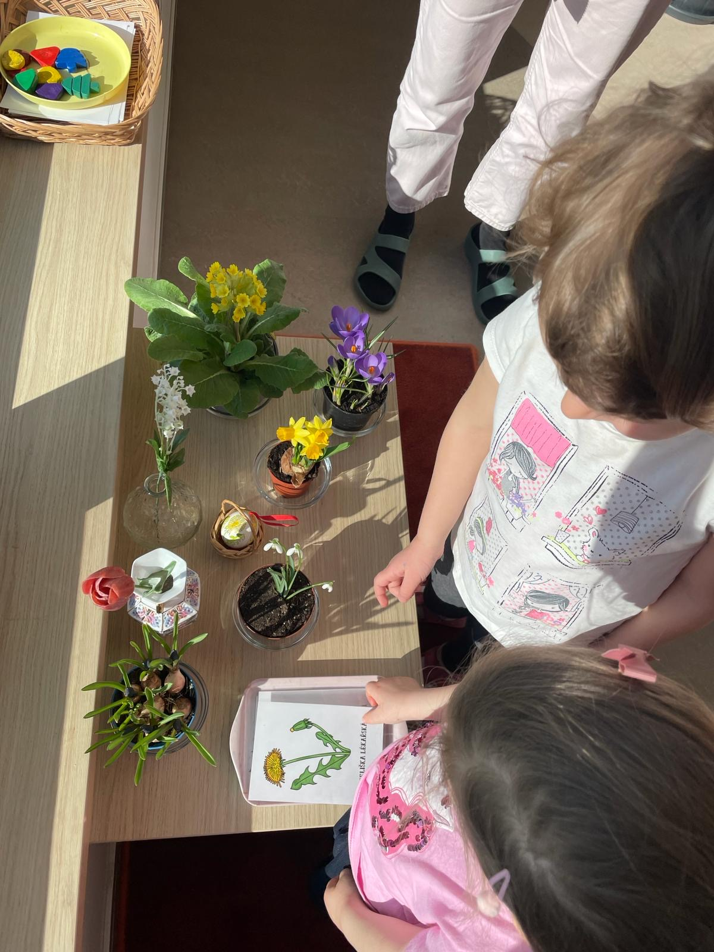
Jazyková výchova Jazyk a jeho podoby – Březen
V březnu jsme se soustředili na téma Jazyk a jeho podoby. Kamarádi měli možnost prozkoumat, jak jazyk vznikl a jak se vyvíjel.
Objevili, že jazyk je výsledkem dohody mezi lidmi.
Seznámili se s příběhem vzniku písma a velký zájem byl o různé způsoby vyjadřování svých myšlenek a nápadů 😀

Slide 14
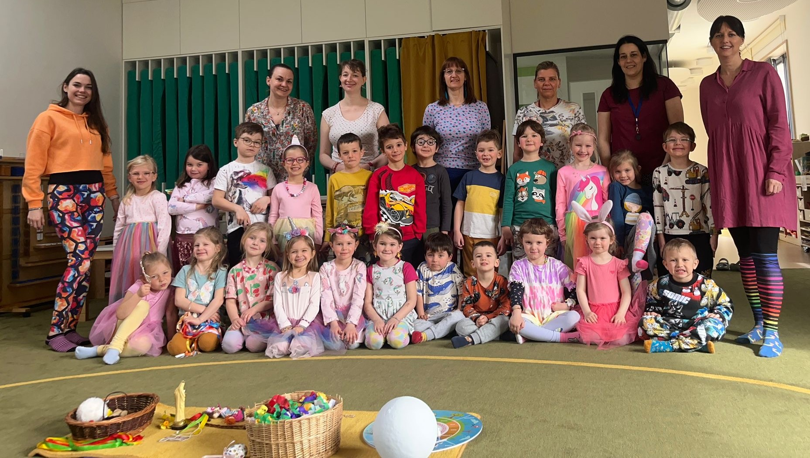
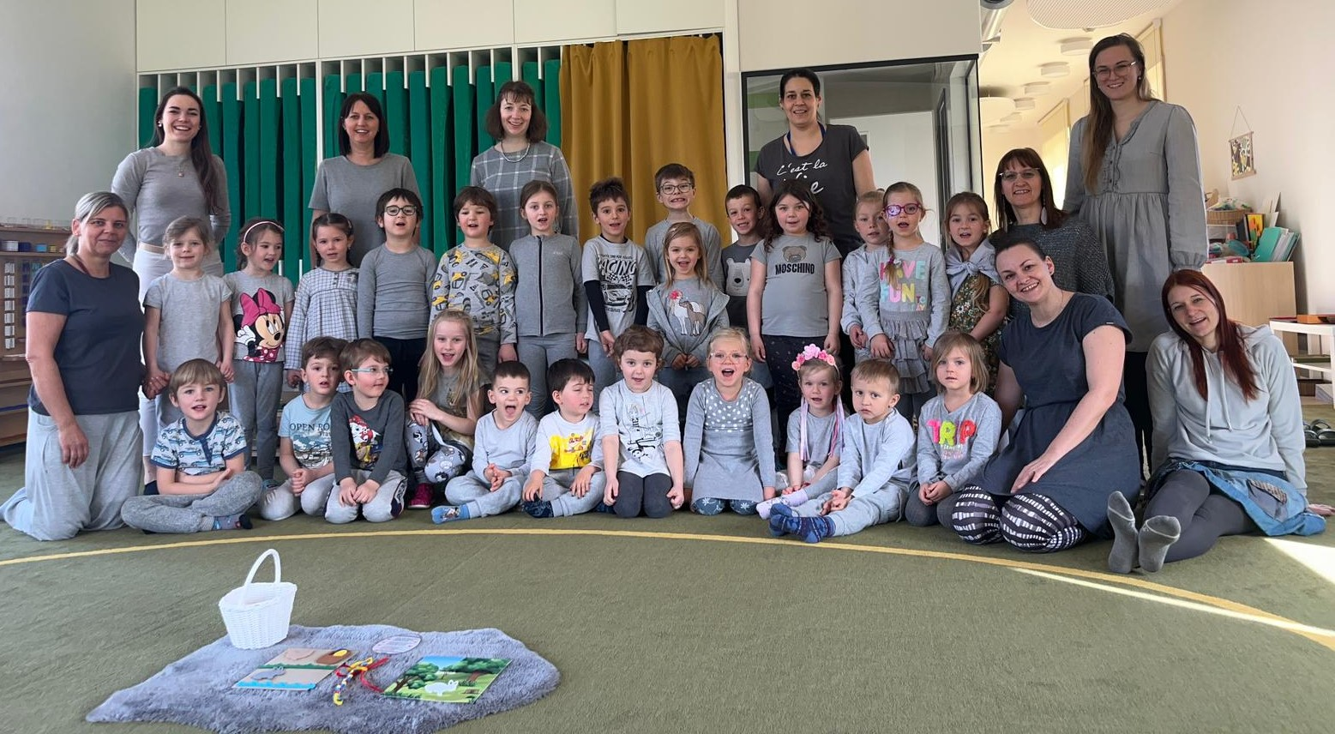
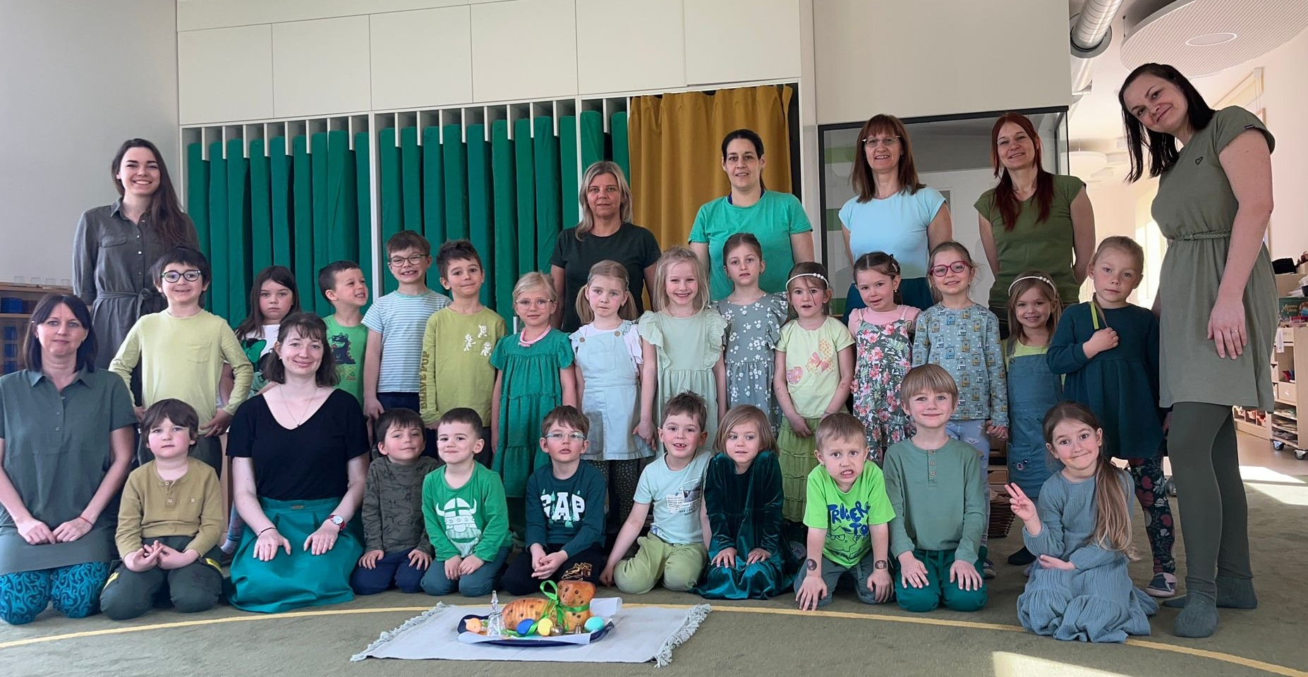
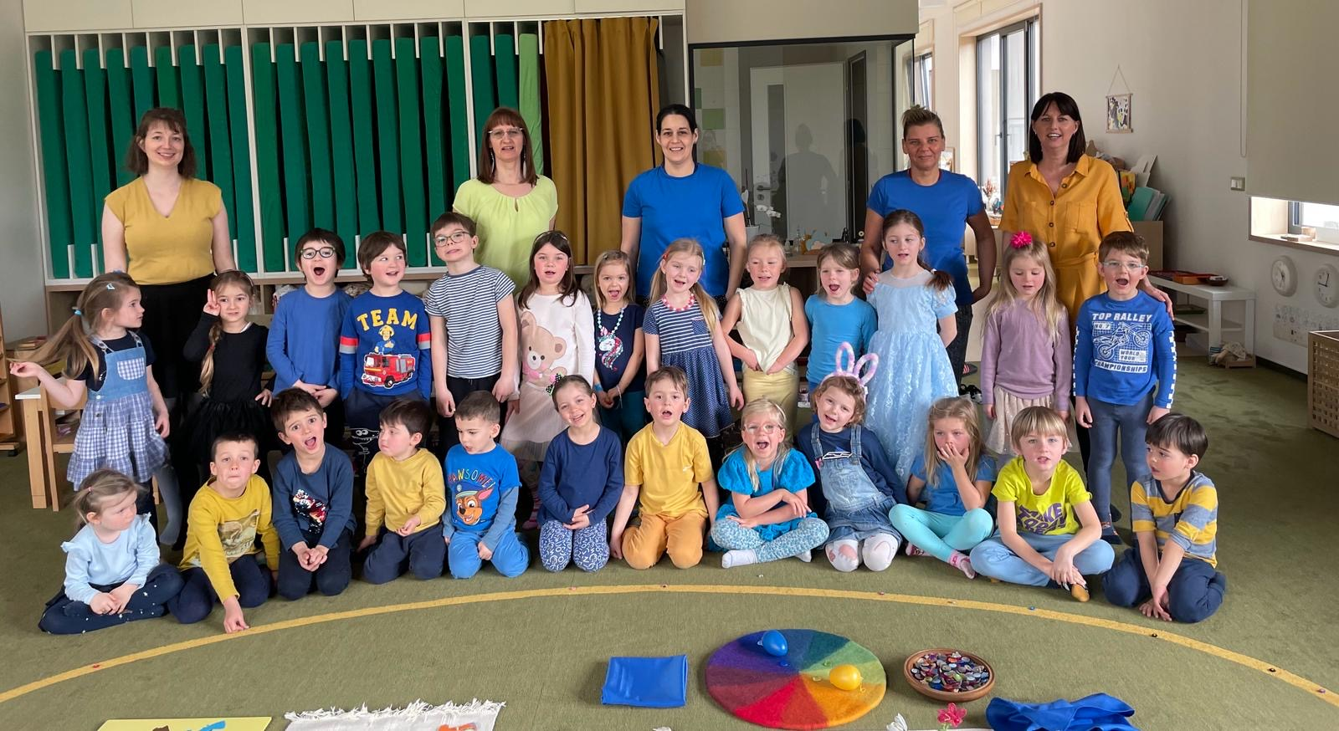
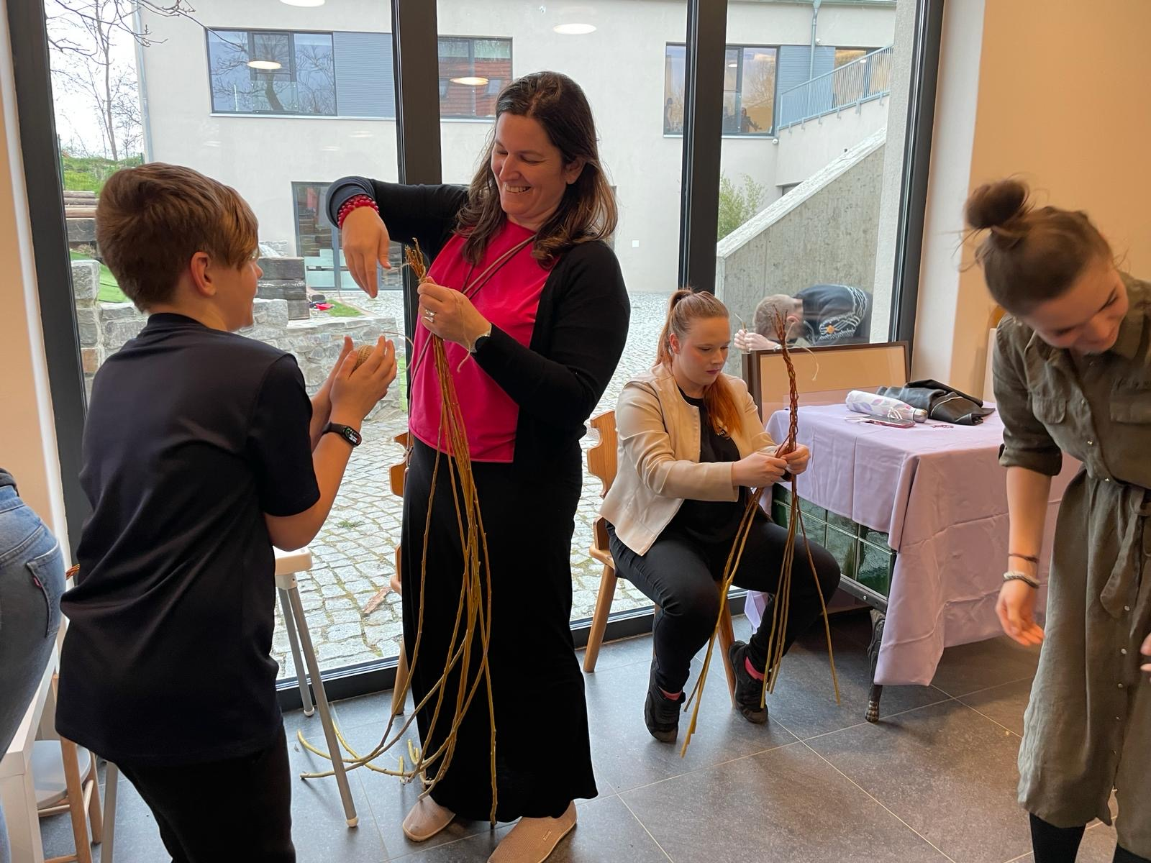
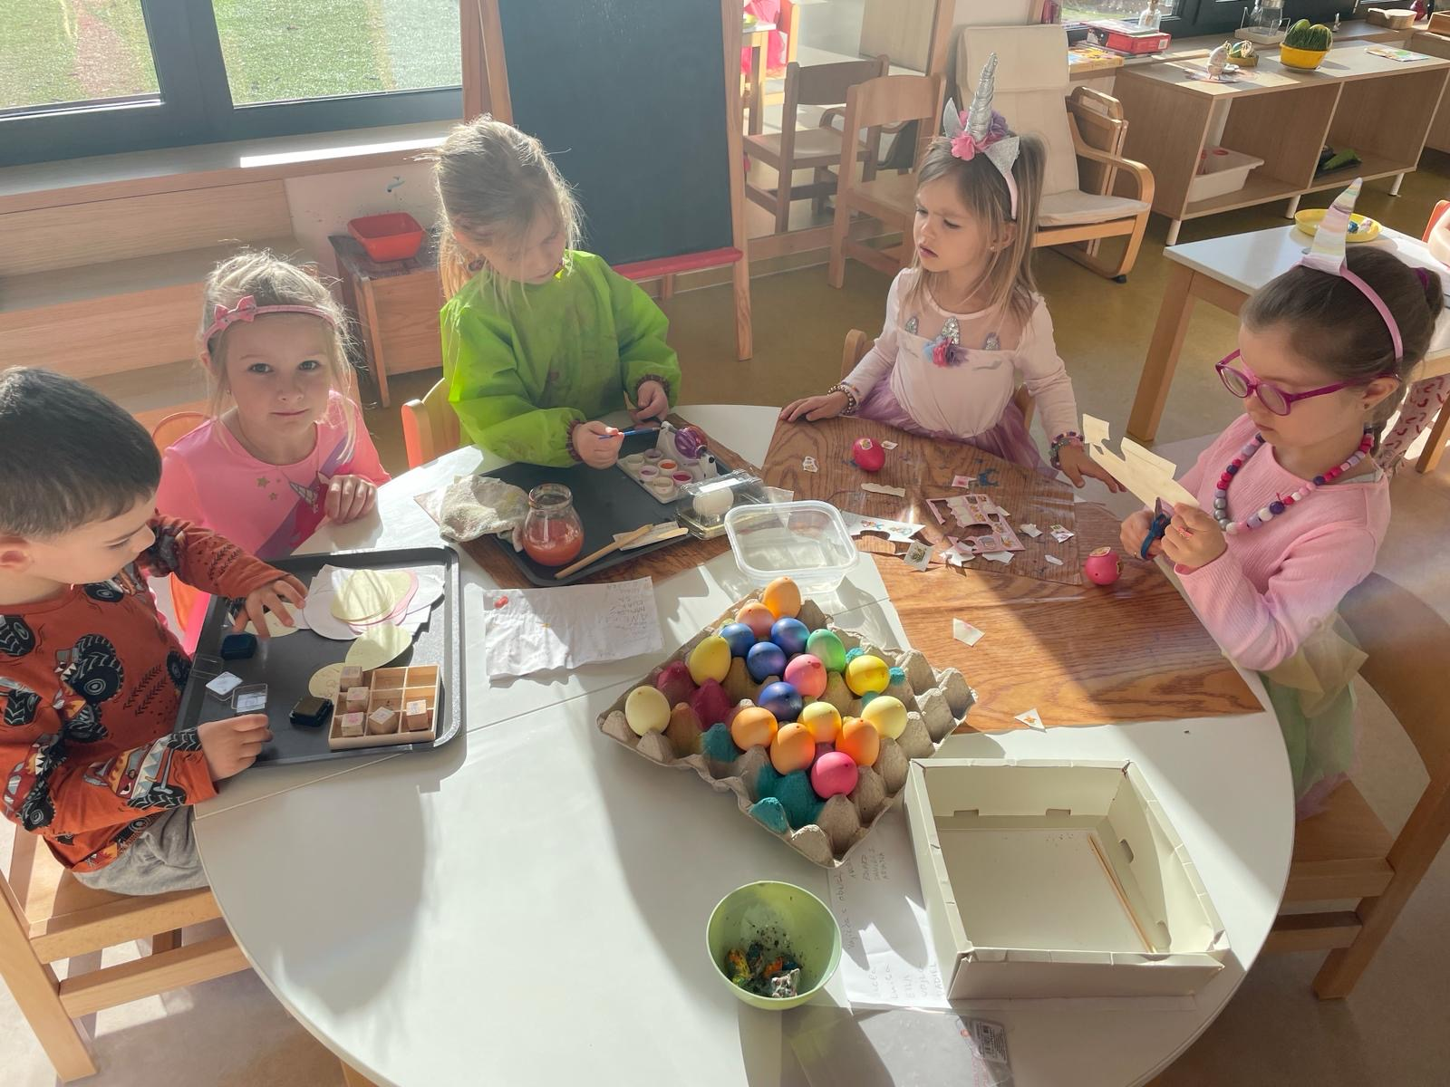
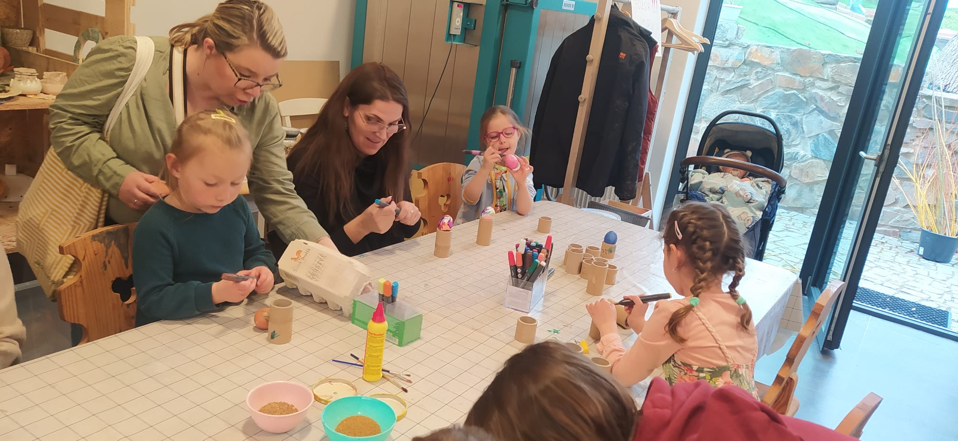
Březen – Velikonoce a velikonoční dílny s rodiči
Naplno jsme se věnovali přípravám na Velikonoce. Každý den jsme se oblékali do barev velikonočních dní.
Barvili jsem výdutky pomocí různých technik.
Sázeli jsme semínka plodin, které jsem zasadili do truhlíků na zahradě a které se kamarádi vydali koupit do zahradnictví v Cholupicích.
Proběhly velikonoční dílny pro rodiče s dětmi.
Tvořili jsme, pekli koláčky, barvili vajíčka a pletli pomlázky.

Slide 15
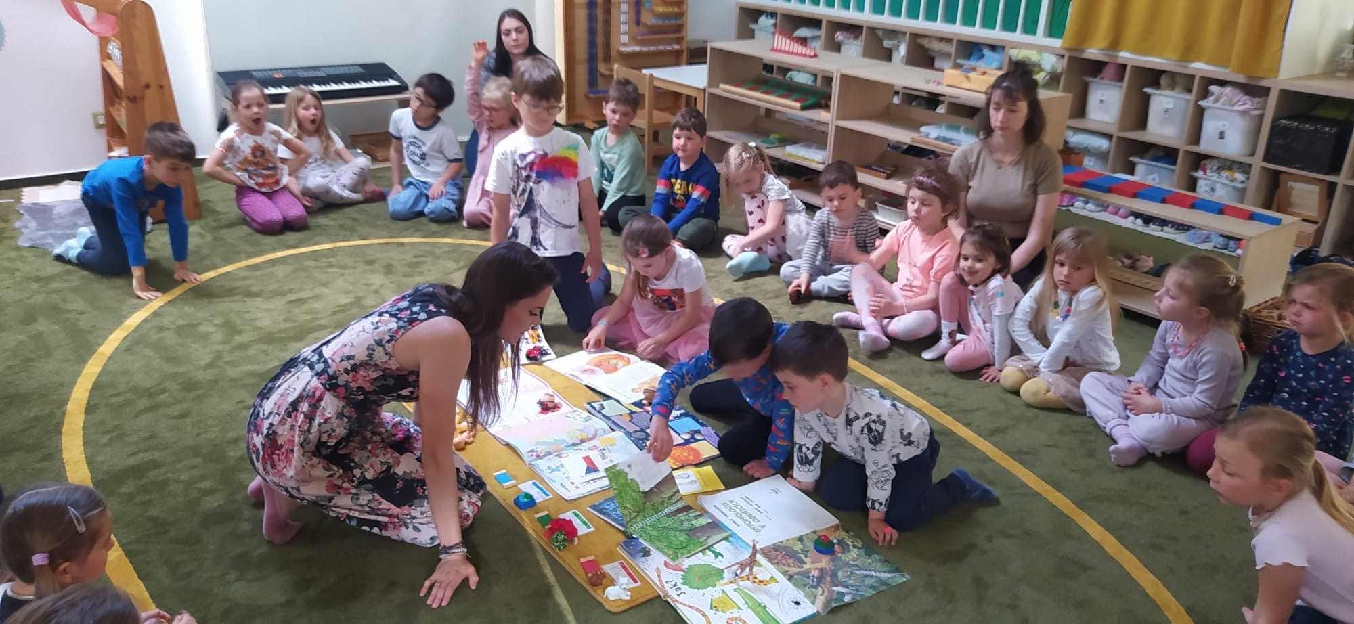
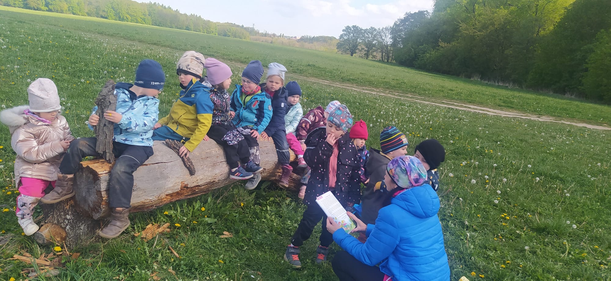
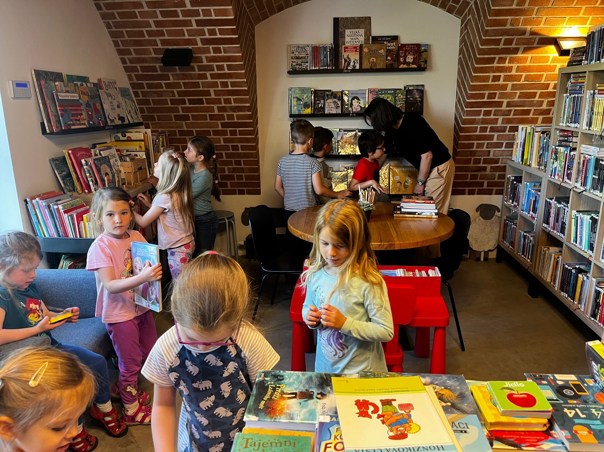
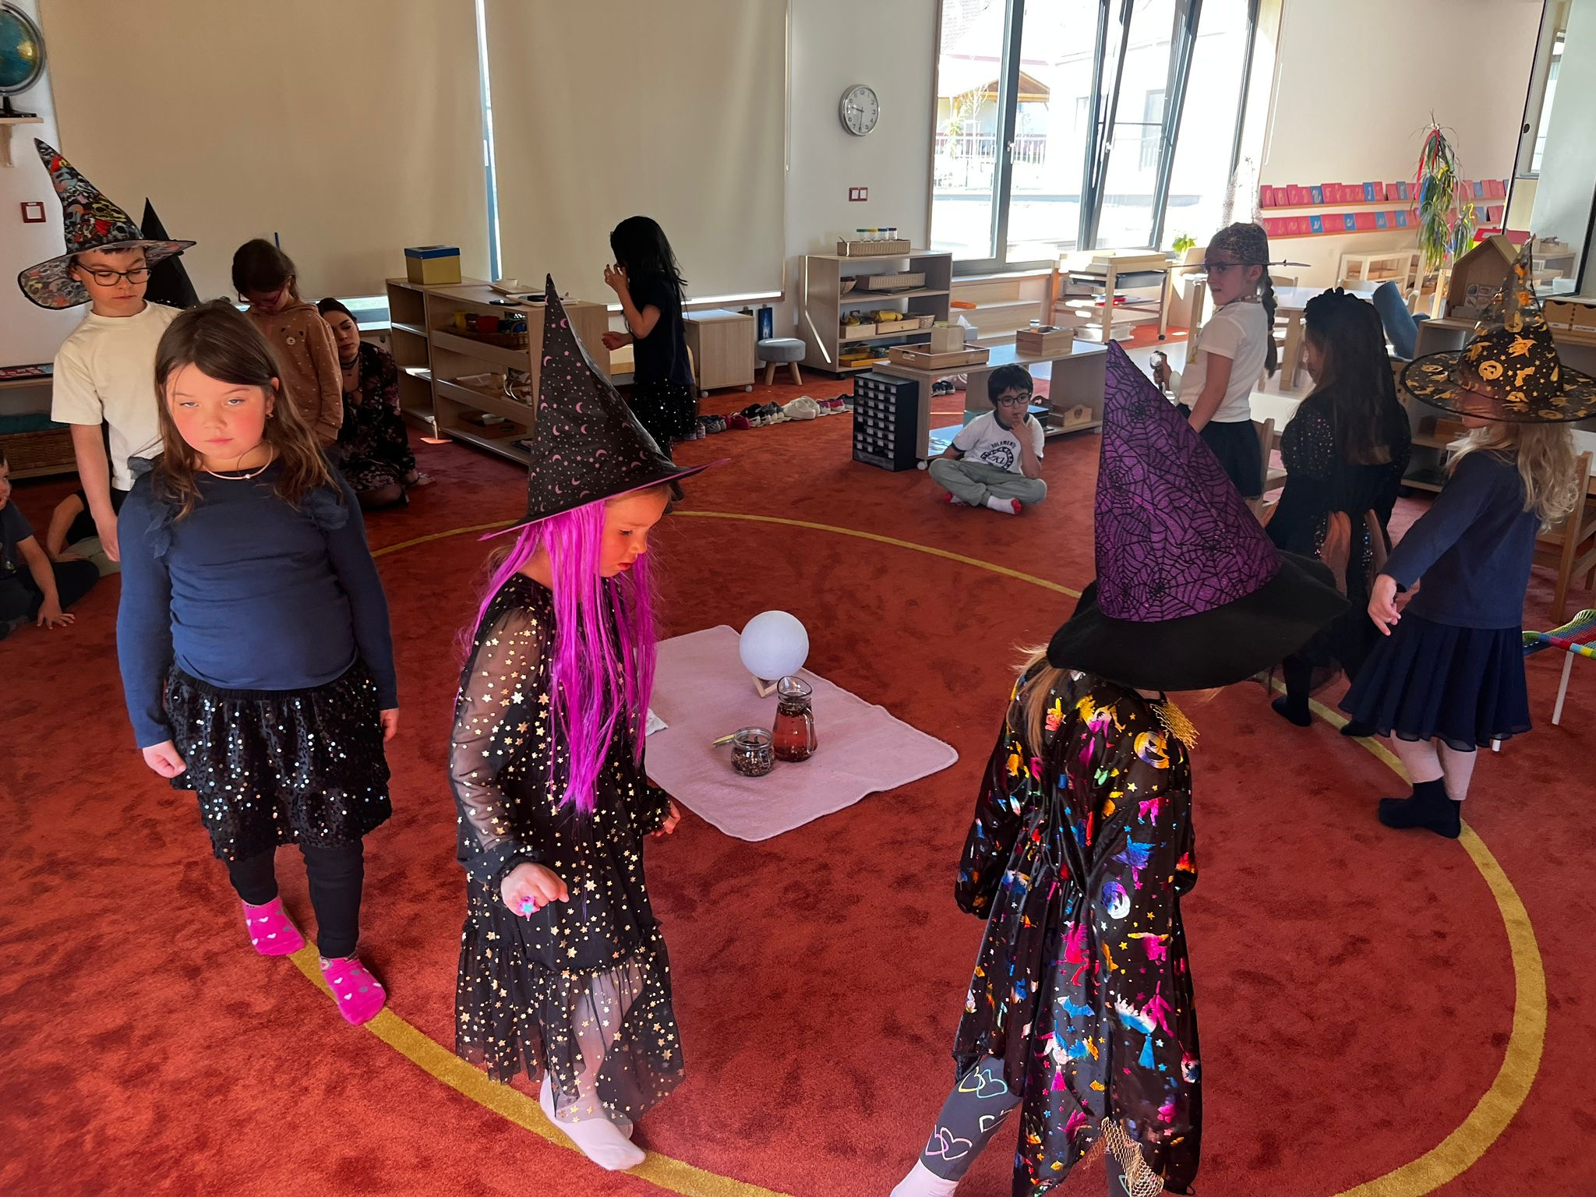
Jazyková výchova
Kniha – Duben
V dubnu jsme přešli k tématu Kniha.
S kamarády jsme si povídali o historii knih, jejich významu a různých formách, jakými je možné je prozkoumávat – ať už čtením, poslechem, nebo psaním.
Kamarádi se zapojili do výroby vlastních knih, zkoumali, jaké části kniha obsahuje, a objevovali, jak se knihy vytvářejí.
Navštívili jsme Břežanskou knihovnu, kde se kamarádi seznámili s organizací půjčování knih a vybrali knihy ke čtení ve školce.
Konec dubna jsem oslavili Den Čarodějnic a uvařili si začarovaný lektvar, od kterého jsme si slibovali zdraví, lásku, ale také umět třeba létat!😀

Slide 16
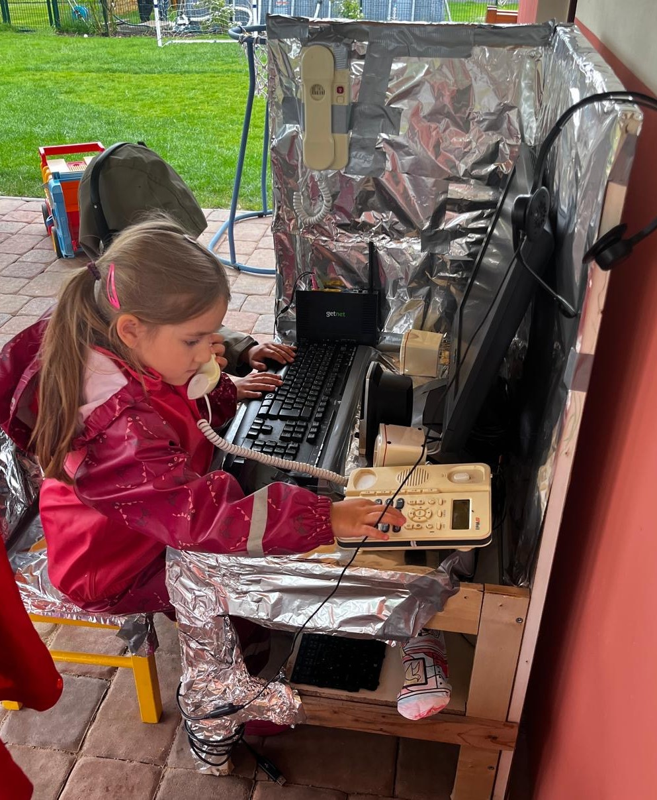
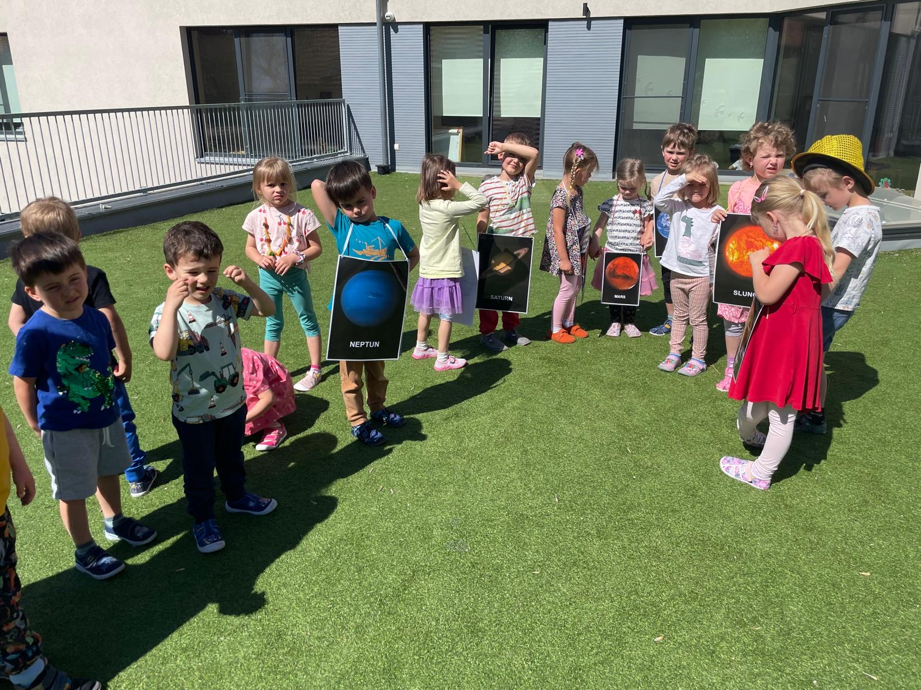
Kosmická výchova Vesmír – květen
V květnu jsme se ponořili do fascinujícího světa vesmíru. Naše kosmické dobrodružství začalo objevováním Velkého třesku, vytvářením vesmírných příběhů a hravými aktivitami, které nás přenesly od vzniku mlhovin až po vznik galaxií a sluneční soustavy.
Kamarádi se aktivně zapojovali do tvorby a poznávání, prozkoumávali vesmír a planety skrze hry, pohyb a pokusy.

Slide 17
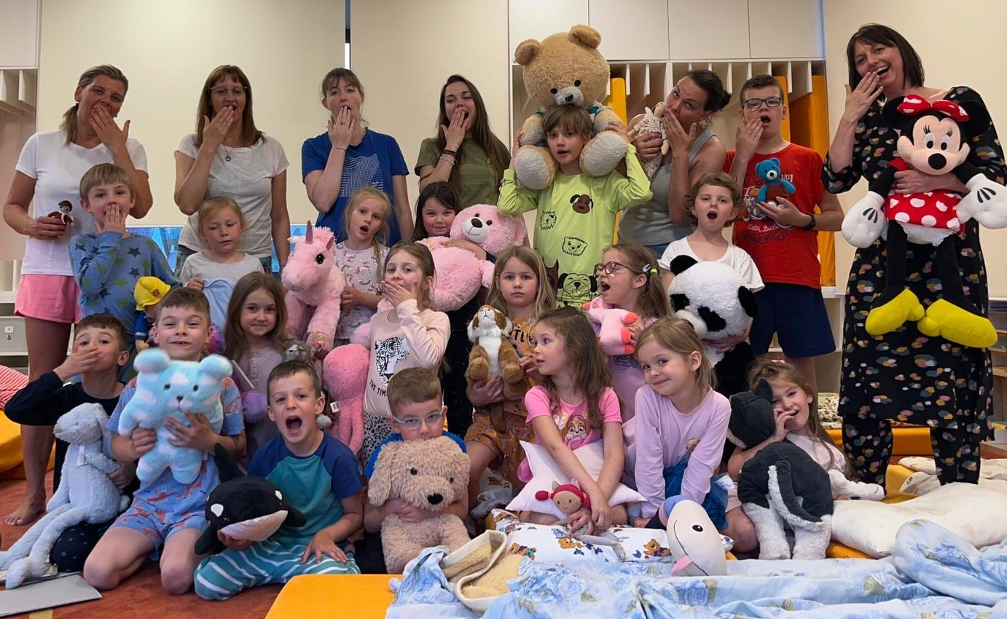
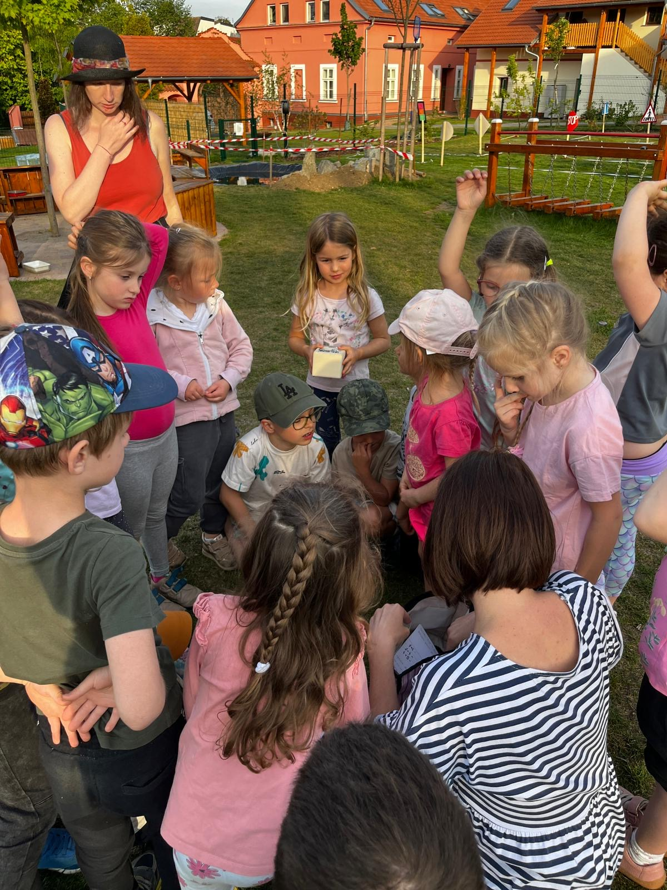
Květen – přespávání ve školce
V květnu jsme zažili úžasné přespávání! Každý kamarád si přinesl svého plyšového kamaráda, s podmínkou, že ho musí sám unést– a tak se nám tu sešla celá armáda velkých plyšových kamarádů😃.
Večer jsme se vydali na napínavou výpravu s hledáním pokladu.
Přespávání bylo spojené s oslavou Dne knihy, takže si každý přinesl svou oblíbenou knížku. Z každé z nich jsme si přečetli kousek a společně jsme se ponořili do kouzelného světa příběhů.
Ráno jsme si pochutnali na dobrotách, které pro nás připravili rodiče.
Byla to zábava plná dobrodružství a smíchu!

Slide 18
Kosmická výchova Vznik a vývoj naší planety Země – červen
V červnu jsme se soustředili na vznik a vývoj naší planety Země. Prozkoumali jsme její dávnou historii, od sopečné činnosti přes koloběh vody až po dinosaury a vznik prvních lidí.
Aktivity probíhaly nejen v prostorách školky, ale také v okolní přírodě, jako jsou modřanská rokle a zahrada školky.
Kamarádi se seznámili s geologickými obdobími a vývojem života na Zemi prostřednictvím her a zajímavých pokusů.

Slide 19
Červen – předškolácké výlety
První výlet předškoláků se uskutečnil v Modřanské rokli a jejím okolí, kde se kamarádi vydali na fascinující cestu etapami vývoje Země. Procházka byla plná objevů a zajímavých informací o tom, jak se naše planeta měnila a vyvíjela.
Druhý výlet vedl po stopách Keltů. V informačním centru v Břežanech byl pro kamarády připraven poutavý 3D film o Keltech, kteří v minulosti žili v okolí Břežan, kde se nachází i keltské oppidum. Po zhlédnutí filmu jsme si prohlédli výstavu, která nám přiblížila život Keltů, včetně rybolovu, staveb, zemědělství, lovu a včelařství. Vyzkoušeli jsme si otevírání dveří s keltským zámkem a měli jsme možnost zastřílet si z luku. Oba dny byly završeny obědem v restauraci, který zakončila sladká zmrzlinová tečka🍦.

Slide 20
Červen – zahradní piknik
Na závěr školního roku jsme se společně sešli na zahradní slavnosti, na které jsme ochutnali skvělé dobroty, které připravili kamarádi a přinesli rodiče. Rodičům děkujeme, bylo to milé rozloučení před prázdninami.

Slide 21
Letní školka Putování po kontinentech - Afrika
Afrika nás přivítala horkými rytmy a pestrými barvami.
Tvořili jsme masky afrických zvířat, tančili na africké rytmy a objevovali různé typy afrických prostředí – od savan po tropické lesy.
Užili jsme si africkou slavnost s exotickým ovocem, tancem a hrou na bubny.
Na konci týdne jsme se dozvěděli přímo od maminky Daníka, která cestovala po Africe, zajímavosti o africké přírodě, zvířatech a obyvatelích.

Slide 22
Letní školka Putování po kontinentech - Amerika
Amerika nás zavedla od sochy Svobody po indiánské tradice.
Seznámili jsme se s původními obyvateli, tančili indiánské tance, a dokonce jsme zažili havajské rytmy.
Užívali jsme si americkou kulturu a tradice, včetně hry na indiánské nástroje a ochutnávání tradičního jídla.

Slide 23
Letní školka Putování po kontinentech - Antarktida+ Arktida
Antarktida a Arktida nám přinesly chladné, ale fascinující zážitky.
V Antarktidě jsme se věnovali životu tučňáků a pokusům s ledovci, zatímco v Arktidě jsme objevovali život v ledovém prostředí a kulturu Inuitů.
Zkoumali jsme, proč ledovce plavou a jak přežívají zvířata v arktických podmínkách, a užívali si hry s ledem a sněhem.

Slide 24
Letní školka Putování po kontinentech - Asie
Asie uzavřela naše putování po kontinentech.
Ráno nás přivítala vůně vonných tyčinek a socha Buddhy.
Prozkoumali jsme Čínu, Japonsko a Indii, vyráběli čínské draky, trénovali sushi s hůlkami a vyzkoušeli jógové pozice.
Nakonec jsme si užili asijskou hostinu s sushi a čínskými závitky.

Slide 25
Školka pro rodiče
V říjnu a v lednu Vyšehrádek přivítal rodiče ve Školce pro rodiče, kde se kamarádi stali průvodci rodičů a rodiče dětmi😀.

Slide 26
Kroužky
V průběhu celého roku si děti užívaly kroužky: jógu, angličtiny, vaření, flétny, dramaťáček, tvoření, pokusy, hudebně pohybový, pohyb ve cvičebně.

Slide 27
Zahrada a výpravy do Modřanské rokle
A v létě bazén😃

Slide 28
Celý rok jsme si užívali narozeninových oslav

Slide 29
Prezentace kamarádů
V průběhu května a června si kamarádi připravili velmi zajímavé prezentace „ Má oblíbená kniha“.
Všechny prezentace byly velmi pečlivě připraveny, kamarádi velmi odvážně a sebejistě prezentovali a isnpirovali nás velmi zajímavými knížkami. Všem prezentujícím skládáme velkou poklonu.

Slide 30
Poděkování
Děkujeme všem rodičům, kteří se zapojili a připravili dětem zajímavé prezentace a zjistili zajímavé programy a divadélka.

Slide 31
KONEC

